Slide 1
CHƯƠNG 2.
Nền tảng kết nối vạn vật

Slide 2
Mô tả chương
Mục tiêu của chương
Khái niệm và vai trò của server IoT (kết nối vạn vật), hiểu cơ chế trao đổi dữ liệu Publish/Subscribe qua MQTT, biết tạo và quản lý tài khoản, kênh dữ liệu (feed) và dashboard trên Adafruit IO, sử dụng thư viện lập trình MQTT, và hiện thực chương trình gửi – nhận dữ liệu giữa thiết bị và server trong một ứng dụng IoT thực tế.
Nội dung của chương
Tổng quan về các nền tảng kết nối vạn vật
Cơ chế gửi dữ liệu Publish và nhận dữ liệu thông qua Subscribe
Tạo tài khoản trên Adafruit-IO
Quản lý kênh dữ liệu trên Adafruit-IO
Tạo màn hình điều hành trên Adafruit IO
Thư viện lập trình cho kết nối MQTT
Hiện thực chương trình gửi và nhận dữ liệu với Server

Slide 3
1.
Tổng quan về các nền tảng kết nối vạn vật
1.1. Thực trạng và hạn chế của hệ thống giám sát truyền thống, nhu cầu về IOT platform tổng quát và linh hoạt
1.2. Kiến trúc và kĩ thuật các nền tảng IOT
1.3 Các nền tảng IOT

Slide 4
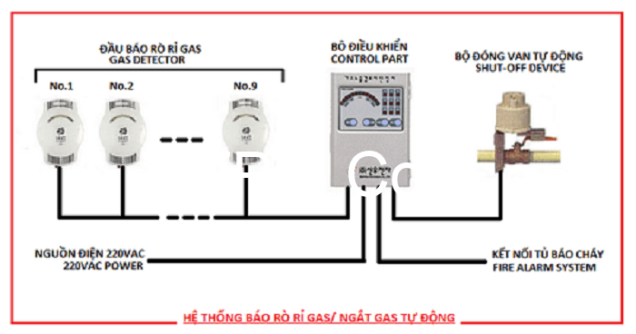
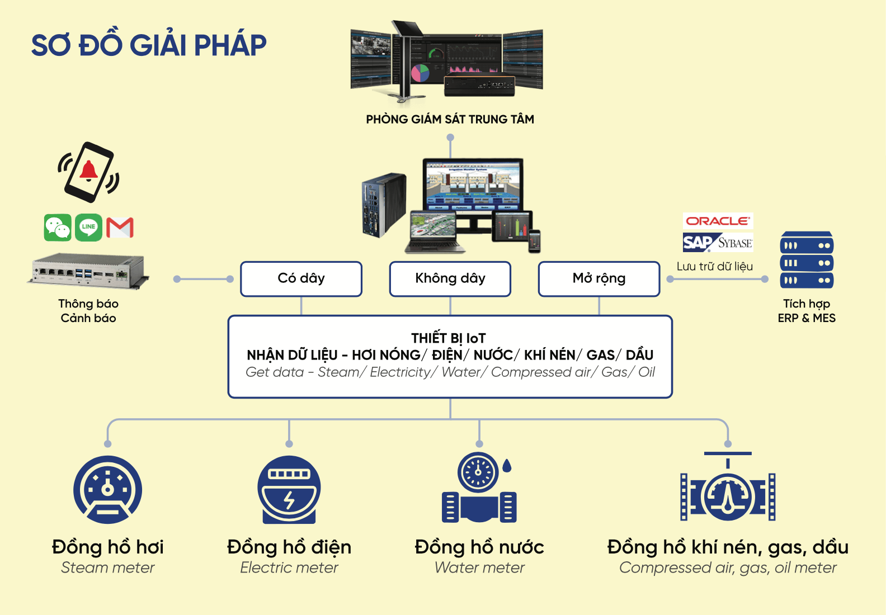
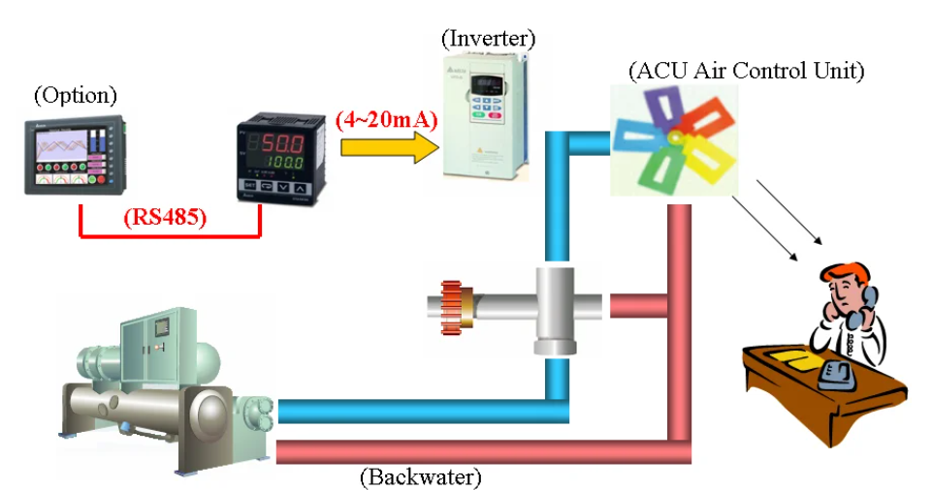
1.1 Thực trạng và hạn chế của hệ thống giám sát truyền thống, nhu cầu về IOT platform tổng quát và linh hoạt
Trước đây, các tổ chức triển khai nhiều hệ thống giám sát riêng lẻ để phục vụ các nhu cầu khác nhau:
Hệ thống HVAC (Heating, Ventilation, and Air Conditioning)
Phát hiện rò rỉ (khí, chất lỏng)
Giám sát hiện diện
Đo độ sáng

Slide 5
1.1 Thực trạng và hạn chế của hệ thống giám sát truyền thống, nhu cầu về IOT platform tổng quát và linh hoạt
Các hệ thống này được triển khai theo thời gian, thiếu sự điều phối tổng thể, dẫn đến:
Phân tán quản lý giữa nhiều bộ phận
Phòng an toàn lao động
Bộ phận hạ tầng
Bộ phận CNTT
Bộ phận an ninh
Khi IoT bùng nổ, mức độ phân mảnh này càng gia tăng, tạo ra nhu cầu:
Một nền tảng trung tâm để điều phối và tích hợp các hệ thống khác nhau Hình thành khái niệm “Smart Environments” (thành phố thông minh, campus thông minh, nhà máy thông minh)

Slide 6
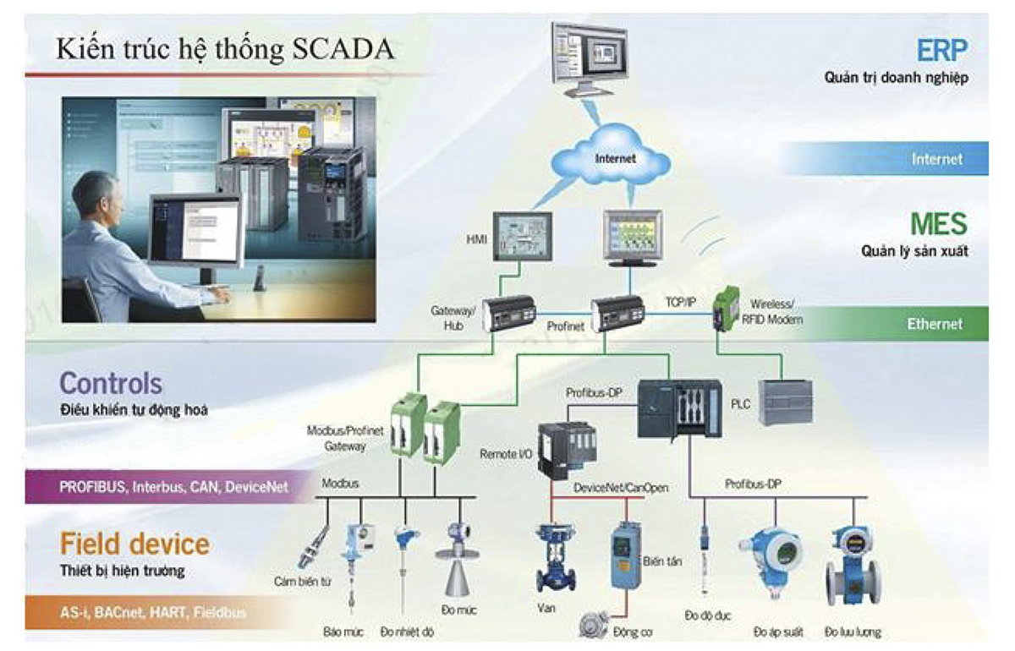
1.1 Thực trạng và hạn chế của hệ thống giám sát truyền thống, nhu cầu về IOT platform tổng quát và linh hoạt
Khái niệm môi trường thông minh thực chất đã tồn tại trong công nghiệp dưới tên: SCADA
Tuy nhiên, SCADA không phù hợp hoàn toàn với IoT hiện đại vì:
Thiết bị theo tiêu chuẩn rất cụ thể
Phạm vi nhà sản xuất hạn chế
Kiến trúc đóng
Thiếu cơ chế bảo mật
Thiếu đảm bảo tính bảo mật dữ liệu
Trong khi đó, hệ sinh thái IoT có đặc điểm:
Số lượng nhà sản xuất rất lớn
Chuẩn giao thức đa dạng
Phạm vi ứng dụng rộng
Tính dị thể (heterogeneity) cao

Slide 7
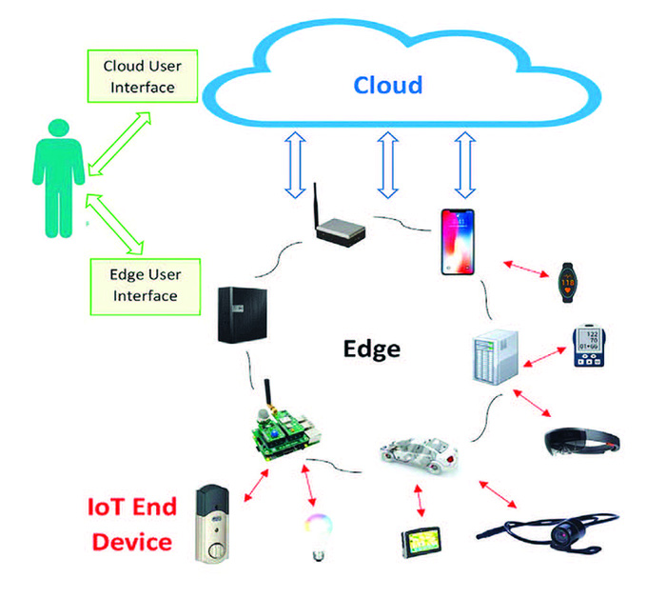
1.1 Thực trạng và hạn chế của hệ thống giám sát truyền thống, nhu cầu về IOT platform tổng quát và linh hoạt
Hạn chế của SCADA trong bối cảnh IoT
Do đó, IoT yêu cầu kiến trúc mở, đảm bảo:
Interoperability (khả năng tương tác)
Security (bảo mật)
Tránh lặp lại sai lầm của các hệ thống proprietary ban đầu

Slide 8
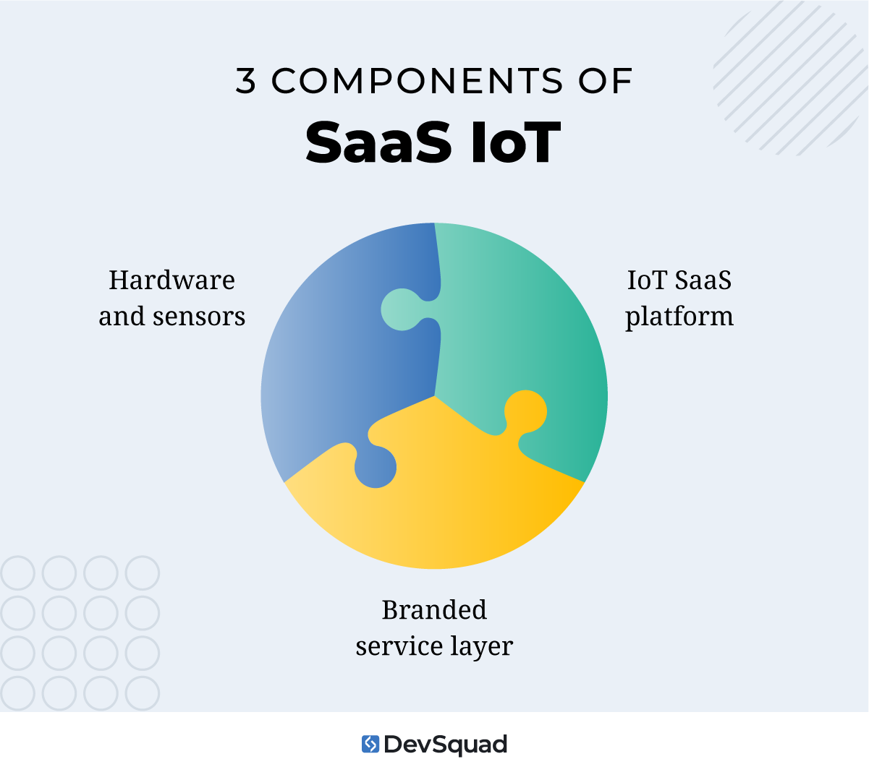
1.1 Thực trạng và hạn chế của hệ thống giám sát truyền thống, nhu cầu về IOT platform tổng quát và linh hoạt
Hạn chế của các nền tảng IoT SaaS độc quyền
Gần đây, nhiều nhà sản xuất thiết bị cung cấp IoT platform theo mô hình SaaS:
Thiết bị → kết nối trực tiếp lên cloud riêng của nhà sản xuất Người dùng truy cập dữ liệu qua nền tảng đó
Tuy nhiên, các giải pháp này thường:
Proprietary (độc quyền) Closed architecture (kiến trúc đóng) Tăng mức độ phân tán hệ thống

Slide 9
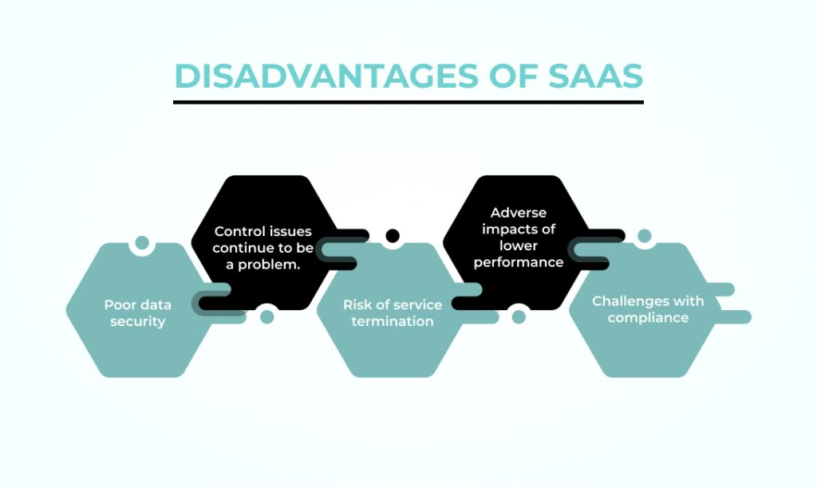
1.1 Thực trạng và hạn chế của hệ thống giám sát truyền thống, nhu cầu về IOT platform tổng quát và linh hoạt
Hạn chế của các nền tảng IoT SaaS độc quyền
Các vấn đề phát sinh:
Phụ thuộc nền tảng cloud mới
Quản lý truy cập phức tạp
Rủi ro bảo mật
Lỗ hổng phần mềm/phần cứng
Chi phí license định kỳ
2. Phụ thuộc nhà sản xuất
Thiết bị mới phải tương thích cloud của hãng
Không tích hợp linh hoạt đa nhà cung cấp
Rơi vào tình trạng vendor lock-in
3. Hạn chế truy cập dữ liệu
Chức năng bị giới hạn theo thiết kế của hãng
Có thể không có API.
Dữ liệu không theo chuẩn mở
Cần một IoT platform mở, trung tâm, độc lập nhà sản xuất, có khả năng tích hợp đa thiết bị và đảm bảo bảo mật.

Slide 10
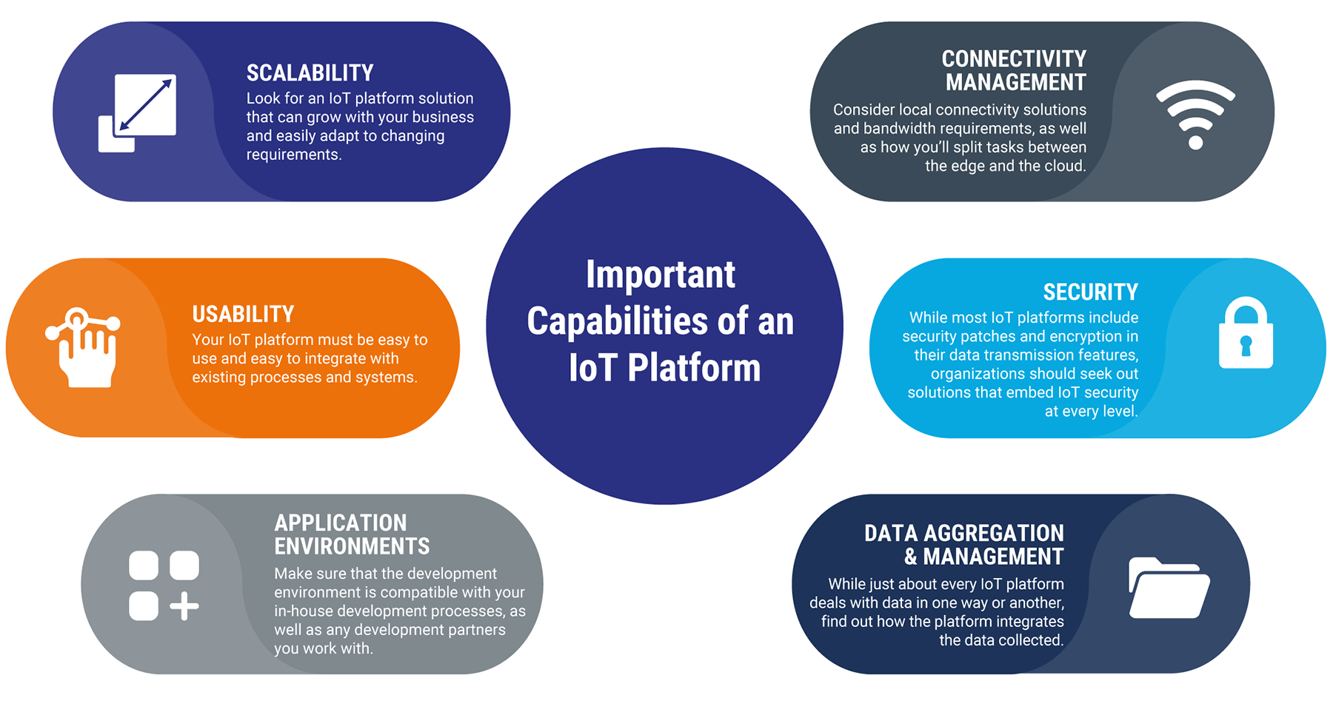
1.1 Thực trạng và hạn chế của hệ thống giám sát truyền thống, nhu cầu về IOT platform tổng quát và linh hoạt
Nhu cầu về IoT Platform tổng quát và linh hoạt
Một IoT platform tổng quát
Không phụ thuộc vào một nhà sản xuất duy nhất
Có khả năng tích hợp nhiều loại thiết bị khác nhau
Hiện nay có nhiều nền tảng IoT thương mại dạng SaaS:
Cho phép kết nối thiết bị đa dạng
Thu thập, lưu trữ, phân tích dữ liệu
Tuy nhiên, nếu tổ chức đã có:
Hạ tầng cloud riêng
Hạ tầng mạng riêng
Thì một lựa chọn phù hợp hơn là:
Triển khai các IoT platform mã nguồn mở
Cài đặt trực tiếp trên hạ tầng nội bộ
Tránh phụ thuộc cloud bên ngoài

Slide 11
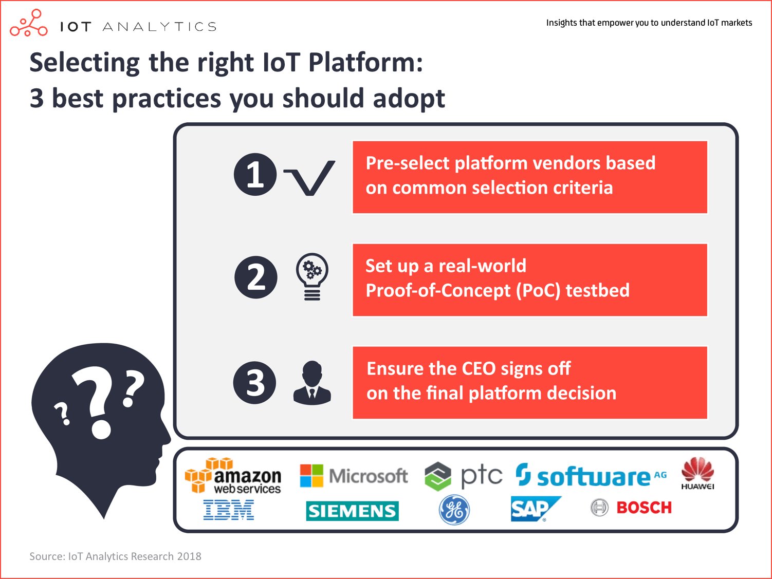
1.1 Thực trạng và hạn chế của hệ thống giám sát truyền thống, nhu cầu về IOT platform tổng quát và linh hoạt
Tiêu chí lựa chọn IoT Platform
Các IoT platform có thể khác nhau đáng kể về:
Chức năng cung cấp
Cách triển khai
Công nghệ nền tảng sử dụng
Do đó, việc lựa chọn platform cần xét hai nhóm yêu cầu: Các chức năng hệ thống cần
Quản lý thiết bị.
Quản lý dữ liệu
Phân tích
Tích hợp hệ thống

Slide 12
1.1 Thực trạng và hạn chế của hệ thống giám sát truyền thống, nhu cầu về IOT platform tổng quát và linh hoạt
Tiêu chí lựa chọn IoT Platform
Các yêu cầu phi chức năng
Hiệu năng
Chi phí
Mức độ tự do sử dụng
Công sức phát triển
Khả năng mở rộng
Bảo mật
Việc đánh giá toàn diện phải xem xét cả hai nhóm yêu cầu này.

Slide 13
1.2 Kiến trúc và kĩ thuật các nền tảng IOT
Một hệ thống IoT hoàn chỉnh được tổ chức theo kiến trúc phân lớp nhằm đảm bảo tính mô-đun, khả năng mở rộng và tích hợp đa công nghệ.
Kiến trúc IOT:
1 Tầng thiết bị (Sensors & Actuators)
Đây là lớp vật lý của hệ thống.
Cảm biến (Sensors): Thu thập dữ liệu môi trường như nhiệt độ, độ ẩm, ánh sáng, chuyển động, khí gas, v.v. Có thể thực hiện tiền xử lý dữ liệu đơn giản tại biên (edge filtering, thresholding).
Cơ cấu chấp hành (Actuators): Nhận lệnh điều khiển từ hệ thống và thực hiện hành động vật lý (đóng/mở van, bật/tắt thiết bị, điều chỉnh tốc độ).
Đặc điểm kỹ thuật: Tài nguyên hạn chế (CPU, RAM, năng lượng). Sử dụng hệ điều hành nhúng nhẹ. Có thể giao tiếp trực tiếp hoặc thông qua gateway.

Slide 14
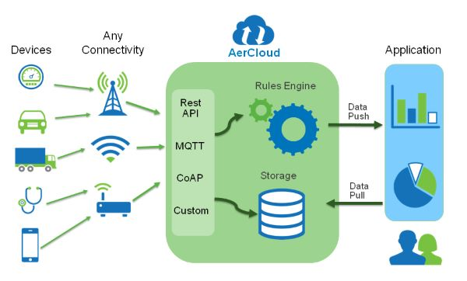
1.2 Kiến trúc và kĩ thuật các nền tảng IOT
Một hệ thống IoT hoàn chỉnh được tổ chức theo kiến trúc phân lớp nhằm đảm bảo tính mô-đun, khả năng mở rộng và tích hợp đa công nghệ.
Kiến trúc này gồm các thành phần chính sau:
1 Tầng thiết bị (Sensors & Actuators)

Slide 15
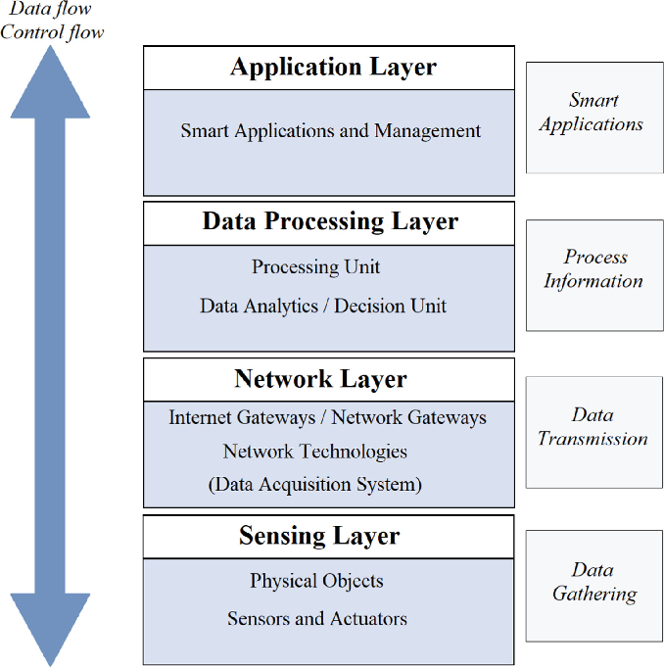
1.2 Kiến trúc và kĩ thuật các nền tảng IOT
2 Tầng truyền thông (Communication Network)
Tầng này đảm bảo kết nối giữa thiết bị và nền tảng trung tâm.
Phân loại theo phạm vi:
Mạng cá nhân (PAN): Bluetooth, BLE, ZigBee Phù hợp thiết bị tiêu thụ năng lượng thấp.
Mạng cục bộ (LAN):Wi-Fi Băng thông cao, tiêu thụ năng lượng lớn hơn.
Mạng diện rộng (WAN/LPWAN):LoRaWAN, NB-IoT, LTE-M Phạm vi xa, công suất thấp, tốc độ dữ liệu hạn chế.
Các tiêu chí kỹ thuật cần xem xét:
Phạm vi phủ sóng
Tốc độ truyền
Độ trễ
Tiêu thụ năng lượng
Topology mạng

Slide 16
1.2 Kiến trúc và kĩ thuật các nền tảng IOT
3 IoT Gateway
Gateway là thành phần trung gian giữa thiết bị và nền tảng.
Chức năng chính:
Chuyển đổi giao thức (protocol translation) Chuẩn hóa định dạng dữ liệu Tổng hợp dữ liệu từ nhiều thiết bị Thực hiện xử lý biên (edge analytics)
Vai trò kỹ thuật:
Giảm tải cho nền tảng trung tâm Tăng khả năng tương thích đa chuẩn Cải thiện bảo mật bằng cách cô lập mạng thiết bị

Slide 17
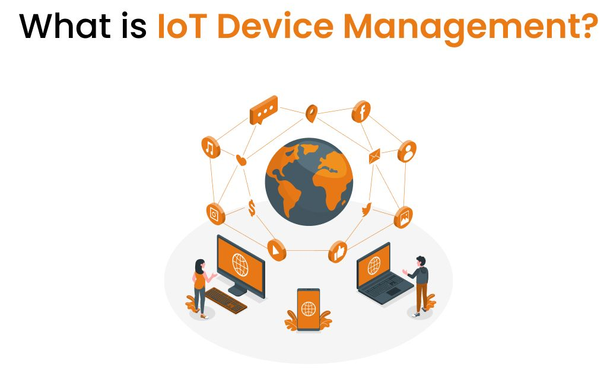
1.2 Kiến trúc và kĩ thuật các nền tảng IOT
Một hệ thống IoT để hoạt động được cần có lõi xử lý và điều phối toàn bộ hệ thống:
Nền tảng IOT(IoT Platform):
1 Device Management
Quản lý vòng đời thiết bị:
Provisioning Cấu hình Xác thực và phân quyền Giám sát trạng thái Ghi log và kiểm toán
Yêu cầu kỹ thuật:
Khả năng mở rộng cao Quản lý đồng thời số lượng lớn thiết bị Đảm bảo bảo mật truy cập

Slide 18
1.2 Kiến trúc và kĩ thuật các nền tảng IOT
Một hệ thống IoT để hoạt động được cần có lõi xử lý và điều phối toàn bộ hệ thống:
Nền tảng IOT(IoT Platform):
2 Data Storage & Analytics
Lưu trữ và xử lý dữ liệu telemetry.
Các loại cơ sở dữ liệu:
Quan hệ: PostgreSQL NoSQL phân tán: Apache Cassandra Chuỗi thời gian: InfluxDB
Kỹ thuật xử lý dữ liệu:
Batch processing Stream processing Event-driven processing
Hỗ trợ phân tích thống kê, dự báo và phát hiện bất thường.

Slide 19
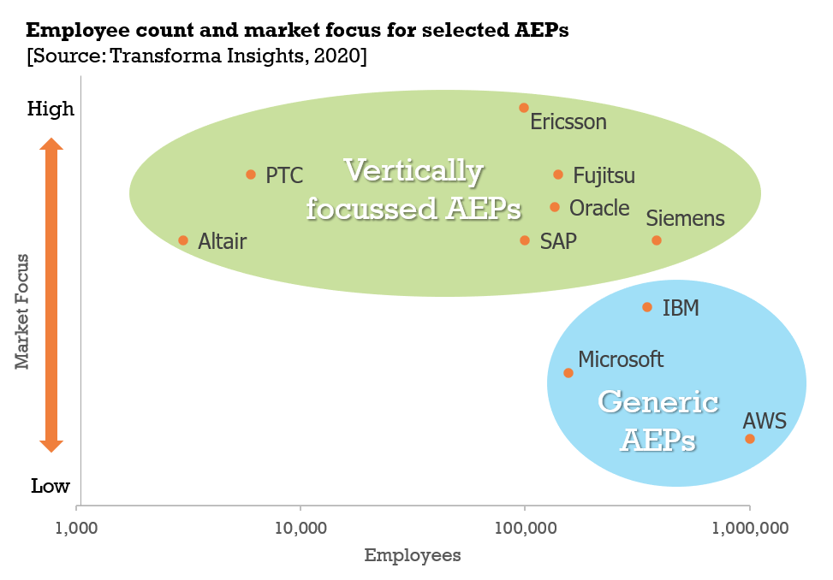
1.2 Kiến trúc và kĩ thuật các nền tảng IOT
Một hệ thống IoT để hoạt động được cần có lõi xử lý và điều phối toàn bộ hệ thống:
Nền tảng IOT(IoT Platform):
3 Application Enablement
Lớp cung cấp giao diện và công cụ phát triển.
Thành phần:
REST API SDK Dashboard trực quan Rule engine (Event–Condition–Action)
Cho phép tích hợp hệ thống bên ngoài và triển khai ứng dụng thông minh.

Slide 20
1.
Tổng quan về các nền tảng kết nối vạn vật
1.1. Thực trạng và hạn chế của hệ thống giám sát truyền thống, nhu cầu về IOT platform tổng quát và linh hoạt
1.2. Kiến trúc và kĩ thuật các nền tảng IOT
1.3 Các nền tảng IOT

Slide 21
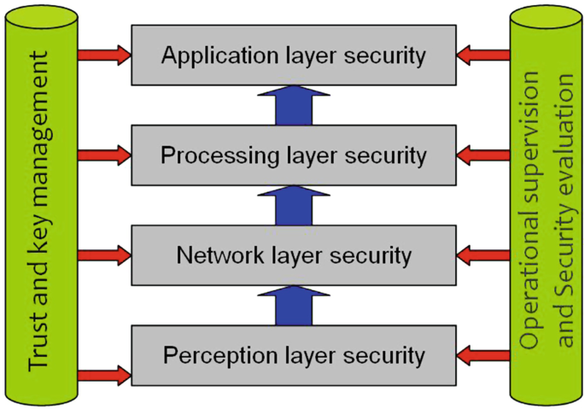
1.2 Kiến trúc và kĩ thuật các nền tảng IOT
Bảo mật hệ thống (Security Layer)
Bảo mật là lớp xuyên suốt toàn bộ kiến trúc.
Thành phần kỹ thuật:
Authentication Authorization Certificate management Key management Secure communication (TLS/DTLS)
Mục tiêu:
Đảm bảo tính bảo mật (Confidentiality) Tính toàn vẹn (Integrity) Tính sẵn sàng (Availability)

Slide 22
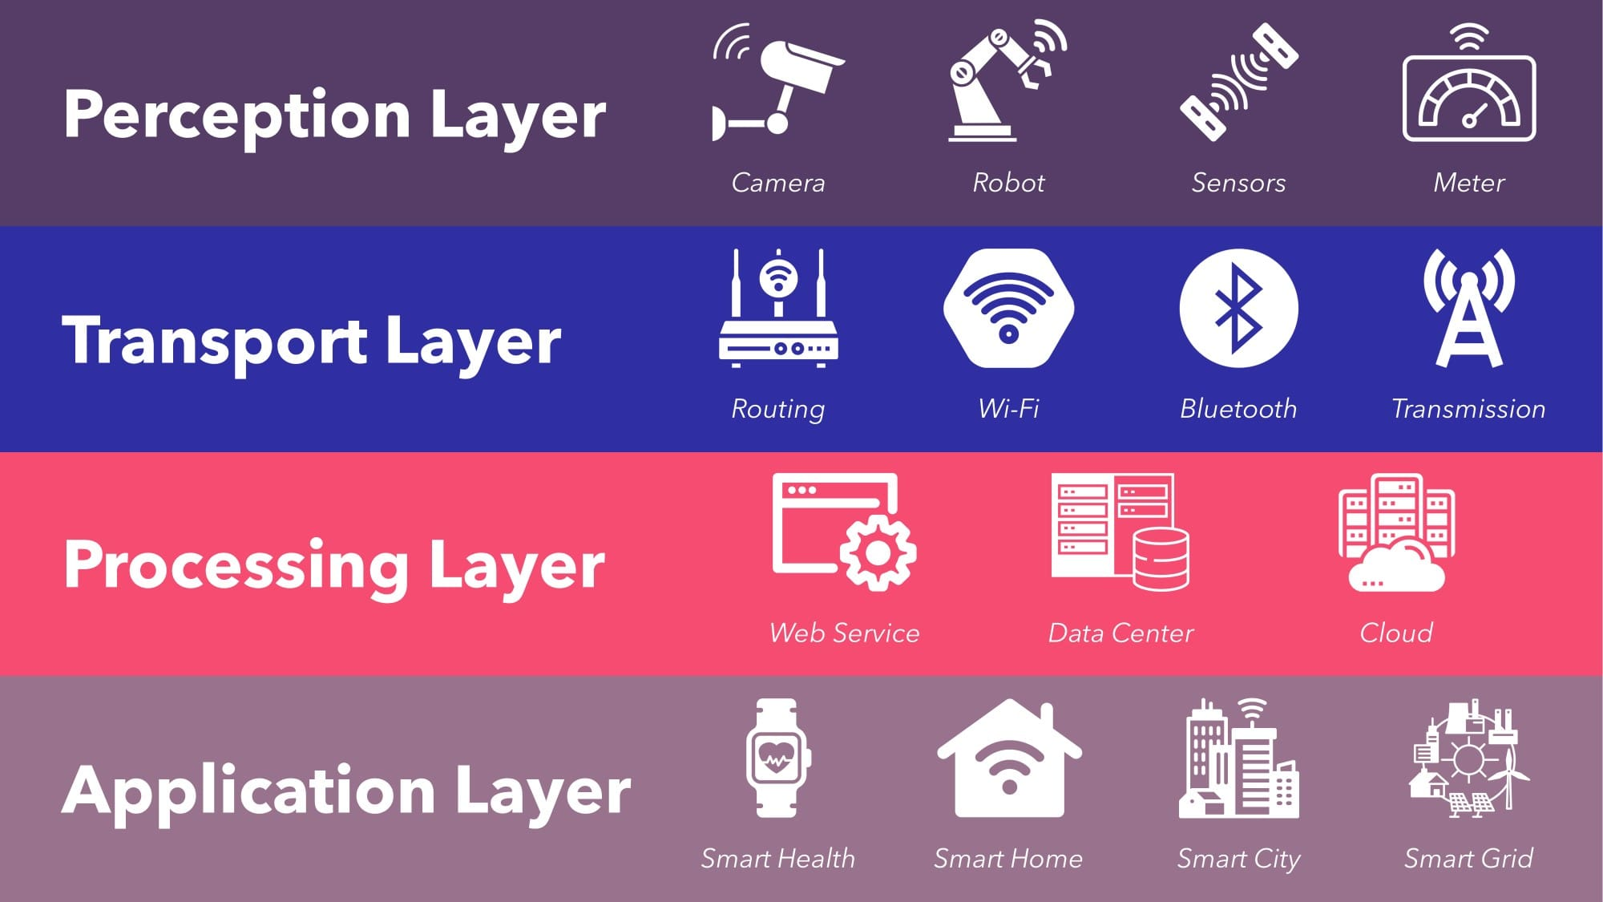
1.2 Kiến trúc và kĩ thuật các nền tảng IOT
Quản lý và vận hành (Management Layer)
Bao gồm các chức năng:
Giám sát hiệu năng Quản lý lỗi Cập nhật firmware từ xa (OTA) Quản lý cấu hình hệ thống
Đảm bảo hệ thống hoạt động ổn định và có thể bảo trì lâu dài.

Slide 23
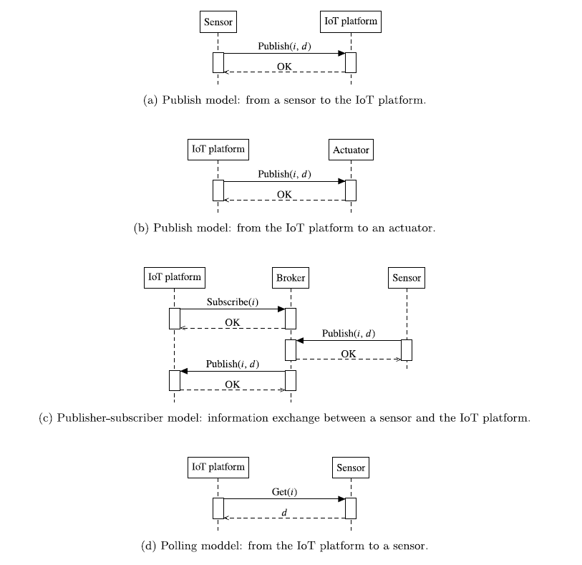
1.2 Kiến trúc và kĩ thuật các nền tảng IOT
Các mô hình truyền dữ liệu:
Request–Response Publish–Subscribe Polling
Các giao thức phổ biến:
HTTP CoAP MQTT AMQP
MQTT đặc biệt phù hợp với thiết bị tài nguyên hạn chế nhờ cơ chế pub-sub nhẹ.

Slide 24
1.2 Kiến trúc và kĩ thuật các nền tảng IOT
Định dạng dữ liệu (Data Formats)
Định dạng dùng để biểu diễn payload dữ liệu.
Phổ biến:
JSON XML CBOR Protocol Buffers
Tiêu chí lựa chọn:
Kích thước payload Tốc độ xử lý Khả năng tương thích Tính dễ đọc
Tổng thể, kiến trúc và kỹ thuật IoT được xây dựng theo mô hình phân lớp, tách biệt rõ chức năng thiết bị, truyền thông, nền tảng và ứng dụng. Sự kết hợp giữa gateway, nền tảng trung tâm mạnh và cơ chế bảo mật xuyên suốt là yếu tố quyết định để xây dựng hệ thống IoT có khả năng mở rộng, linh hoạt và an toàn.

Slide 25
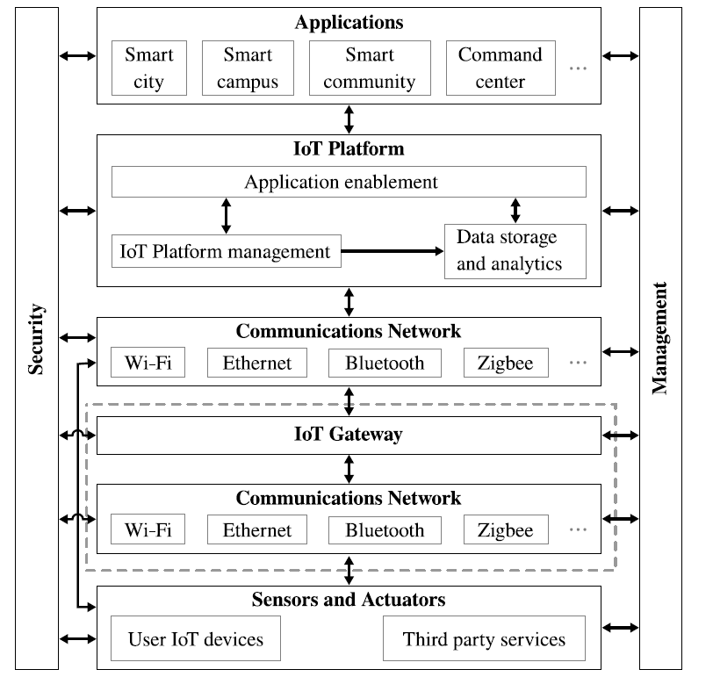
1.2 Kiến trúc và kĩ thuật các nền tảng IOT

Slide 26
1.
Tổng quan về các nền tảng kết nối vạn vật
1.1. Thực trạng và hạn chế của hệ thống giám sát truyền thống, nhu cầu về IOT platform tổng quát và linh hoạt
1.2. Kiến trúc và kĩ thuật các nền tảng IOT
1.3 Các nền tảng IOT

Slide 27
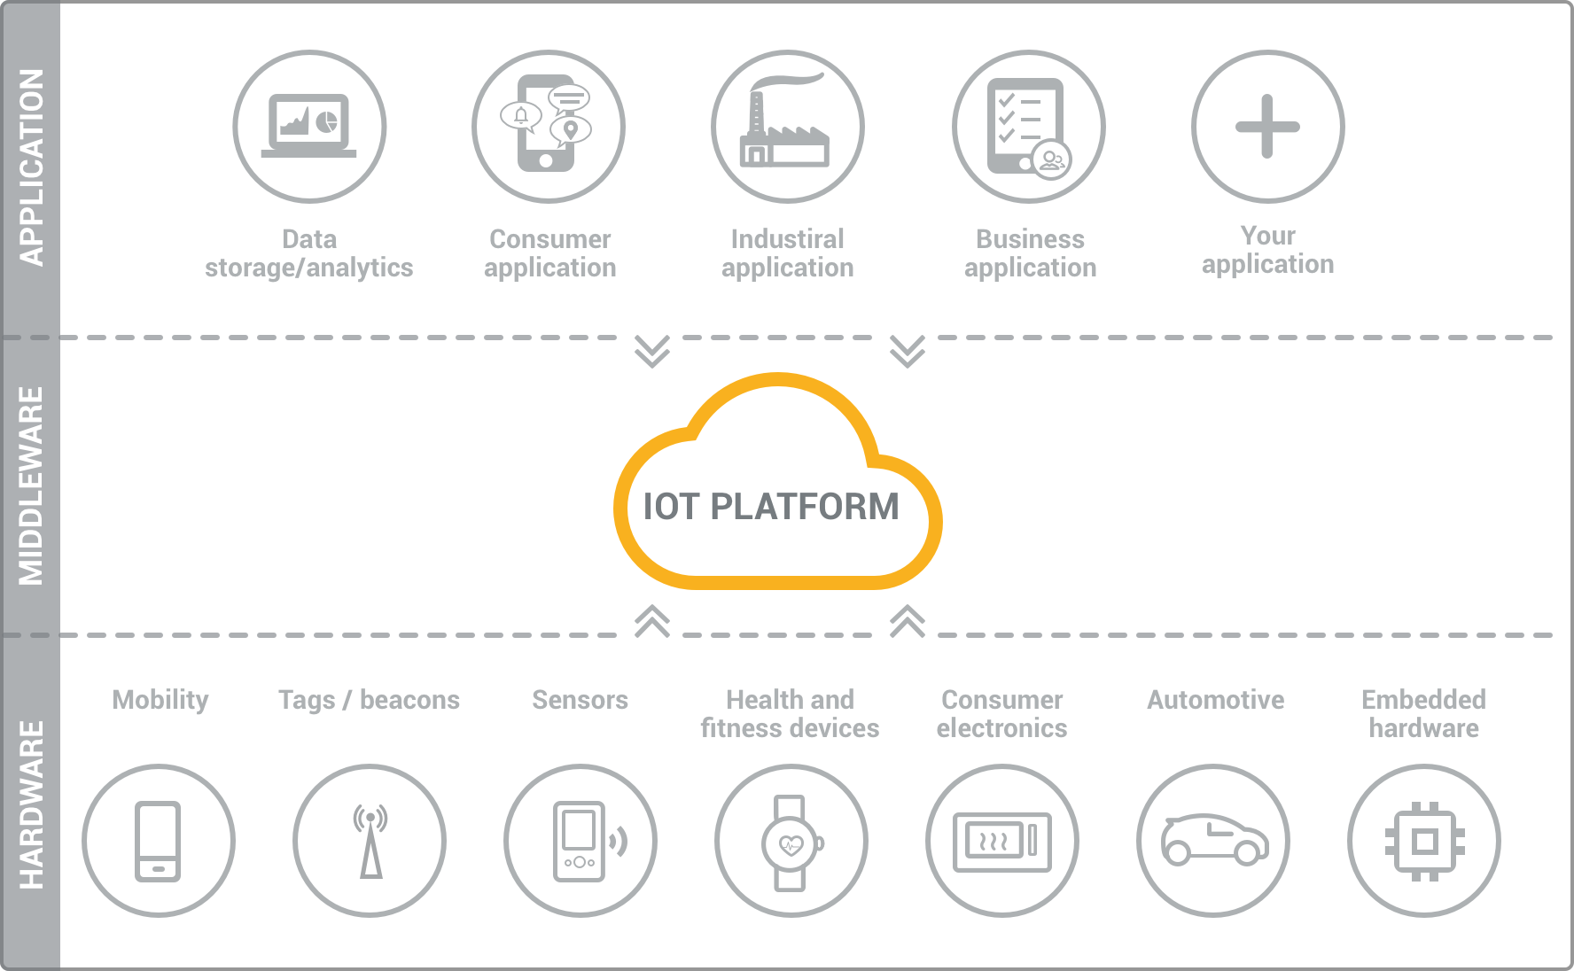
1.3 Các nền tảng IOT
Khái quát về IoT Platform
IoT platform là lớp trung tâm của hệ thống IoT, chịu trách nhiệm kết nối thiết bị, thu thập dữ liệu, lưu trữ, phân tích và cung cấp dịch vụ cho ứng dụng. Về bản chất, IoT platform là một hệ thống phần mềm tích hợp nhiều thành phần: quản lý thiết bị, quản lý dữ liệu, công cụ phân tích, giao diện trực quan và API tích hợp.
Các nền tảng hiện nay có thể khác biệt đáng kể về:
Mô hình triển khai (cloud, on-premise, hybrid) Kiến trúc hệ thống (monolithic hoặc microservices) Ngôn ngữ và công nghệ nền tảng Khả năng mở rộng và xử lý phân tán Mức độ hỗ trợ giao thức Mô hình cấp phép (license)

Slide 28
1.3 Các nền tảng IOT
IoT Platform thương mại (Commercial IoT Platforms)
1 Đặc điểm chung
Các nền tảng thương mại chủ yếu hoạt động theo mô hình SaaS. Thiết bị kết nối trực tiếp lên hạ tầng cloud của nhà cung cấp. Người dùng quản lý và khai thác dữ liệu thông qua giao diện web hoặc API.
Các nền tảng tiêu biểu gồm:
AWS IoT Microsoft Azure IoT Google Cloud IoT IBM Cloud ThingWorx
2 Chức năng chính
Quản lý thiết bị quy mô lớn (device provisioning, registry, certificate management). Hỗ trợ đa giao thức như MQTT, HTTP, AMQP. Tích hợp dịch vụ lưu trữ và phân tích dữ liệu cloud-native. Hỗ trợ machine learning, AI và data pipeline. Giám sát và cảnh báo theo thời gian thực. Khả năng tích hợp với hệ sinh thái dịch vụ cloud khác (database, analytics, security).

Slide 29
1.3 Các nền tảng IOT
IoT Platform thương mại (Commercial IoT Platforms)
3 Ưu điểm kỹ thuật
Khả năng mở rộng gần như không giới hạn nhờ hạ tầng cloud. Triển khai nhanh, không cần đầu tư phần cứng. Độ sẵn sàng cao (high availability) và dự phòng tự động. Cập nhật và bảo trì do nhà cung cấp đảm nhiệm.
4 Hạn chế
Phụ thuộc hoàn toàn vào nhà cung cấp. Chi phí tăng theo số lượng thiết bị và lưu lượng dữ liệu. Khó kiểm soát vị trí và chủ quyền dữ liệu. Nguy cơ vendor lock-in khi hệ thống phụ thuộc vào dịch vụ độc quyền.

Slide 30
1.3 Các nền tảng IOT
IoT Platform mã nguồn mở (Free and Open-Source Platforms)
1 Đặc điểm chung
Các nền tảng này cho phép tổ chức tải mã nguồn và triển khai trên hạ tầng riêng (on-premise hoặc private cloud). Người dùng có toàn quyền kiểm soát cấu hình, dữ liệu và kiến trúc hệ thống.
Các nền tảng tiêu biểu:
ThingsBoard SiteWhere Mainflux Eclipse Kapua OpenRemote Home Assistant openHAB
2 Kiến trúc triển khai
Nhiều nền tảng sử dụng kiến trúc microservices, triển khai bằng container (Docker/Kubernetes). Hỗ trợ mở rộng ngang (horizontal scaling). Cho phép lựa chọn hệ quản trị cơ sở dữ liệu phù hợp (SQL, NoSQL, time-series).

Slide 31
1.3 Các nền tảng IOT
IoT Platform mã nguồn mở (Free and Open-Source Platforms)
3 Chức năng chính
Quản lý thiết bị và người dùng. Thu thập và xử lý dữ liệu thời gian thực. Rule engine để tự động hóa theo mô hình Event–Condition–Action. Dashboard và công cụ trực quan hóa. Hỗ trợ MQTT, HTTP và các giao thức chuẩn IoT.
4 Ưu điểm
Toàn quyền kiểm soát dữ liệu. Không phụ thuộc cloud bên ngoài. Tùy biến kiến trúc và mở rộng chức năng. Chi phí giấy phép thấp hoặc bằng không.
5 Hạn chế
Cần đội ngũ kỹ thuật triển khai và bảo trì. Yêu cầu năng lực DevOps. Khả năng mở rộng phụ thuộc vào hạ tầng nội bộ. Một số nền tảng có cộng đồng nhỏ hoặc tài liệu hạn chế.

Slide 32
1.3 Các nền tảng IOT
Các tiêu chí đánh giá IoT Platform
Việc lựa chọn nền tảng cần dựa trên hệ tiêu chí toàn diện.
1 Yêu cầu chức năng
Quản lý thiết bị Quản lý giao thức và tích hợp dị thể Quản lý dữ liệu Phân tích dữ liệu và xử lý sự kiện Hỗ trợ API và tích hợp bên thứ ba Công cụ trực quan hóa
2 Yêu cầu phi chức năng
Khả năng mở rộng Hiệu năng xử lý Độ trễ hệ thống Độ sẵn sàng Bảo mật Chi phí vận hành Tính linh hoạt và tự do sử dụng

Slide 33
1.3 Các nền tảng IOT
Các tiêu chí đánh giá IoT Platform
3 Mô hình triển khai
Local-based (on-premise) Cloud-based Hybrid
Mỗi mô hình ảnh hưởng đến bảo mật, chi phí và khả năng mở rộng.
Các dự án và framework hỗ trợ
Ngoài các platform hoàn chỉnh, nhiều dự án cung cấp thành phần chuyên biệt để xây dựng IoT stack tùy chỉnh.
Ví dụ:
EdgeX Foundry – framework edge computing. Eclipse Kura – nền tảng gateway IoT. Grafana – trực quan hóa dữ liệu.
Các dự án này có thể kết hợp để tạo hệ thống linh hoạt theo nhu cầu cụ thể.
IoT platform hiện nay phát triển theo hai hướng chính: cloud thương mại và mã nguồn mở tự triển khai. Nền tảng thương mại mạnh về mở rộng và tích hợp dịch vụ cloud; nền tảng mã nguồn mở mạnh về kiểm soát và tùy biến. Không có giải pháp tối ưu tuyệt đối; việc lựa chọn phụ thuộc vào yêu cầu kỹ thuật, chiến lược dữ liệu, ngân sách và năng lực vận hành của tổ chức.

Slide 34
2.
Cơ chế gửi dữ liệu Publish và nhận dữ liệu thông qua Subscribe
2.1 Publish / Subscribe là gì ?
2.2 Publish / Subscribe hoạt động như thế nào
2.3 Các trường hợp sử dụng Publish / Subscribe
2.4. Ưu điểm của việc sử dụng Publish / Subscribe
2.4. Nhược điểm của việc sử dụng Publish / Subscribe

Slide 35
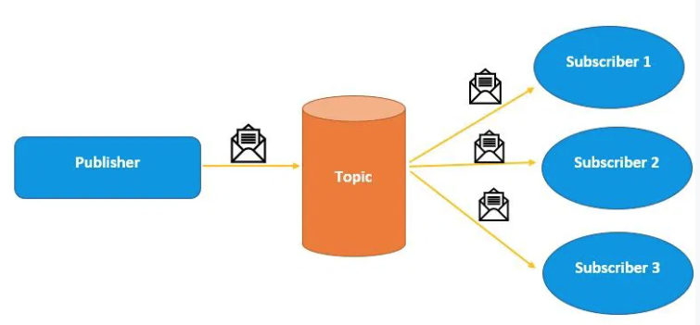
2.1. Publish / Subscribe là gì ?
Pub/Sub là một dịch vụ nhắn tin bất đồng bộ và có khả năng mở rộng, tách biệt các dịch vụ tạo ra tin nhắn khỏi các dịch vụ xử lý tin nhắn đó.
Mô hình Pub/Sub cho phép các dịch vụ giao tiếp bất đồng bộ, với độ trễ thường vào khoảng 100 mili giây.
Pub/Sub được sử dụng cho phân tích luồng dữ liệu và các đường dẫn tích hợp dữ liệu để tải và phân phối dữ liệu. Nó cũng hiệu quả như một phần mềm trung gian hướng đến việc nhắn tin để tích hợp dịch vụ hoặc như một hàng đợi để thực hiện song song các tác vụ.

Slide 36
2.1. Publish / Subscribe là gì ?
Pub/Sub cho phép bạn tạo ra các hệ thống sản xuất và tiêu thụ sự kiện, được gọi là nhà xuất bản và người đăng ký .
Nhà xuất bản giao tiếp với người đăng ký một cách bất đồng bộ bằng cách phát sóng sự kiện, thay vì bằng các cuộc gọi thủ tục từ xa (RPC) đồng bộ.
Các nhà xuất bản gửi sự kiện đến dịch vụ Pub/Sub mà không cần quan tâm đến cách thức hoặc thời điểm xử lý các sự kiện đó.
Sau đó, Pub/Sub sẽ chuyển tiếp các sự kiện đến tất cả các dịch vụ phản hồi lại chúng.
Trong các hệ thống giao tiếp thông qua RPC, các nhà xuất bản phải chờ người đăng ký nhận dữ liệu.
Tuy nhiên, sự tích hợp bất đồng bộ trong Pub/Sub làm tăng tính linh hoạt và độ mạnh mẽ của toàn bộ hệ thống.

Slide 37
2.
Cơ chế gửi dữ liệu Publish và nhận dữ liệu thông qua Subscribe
2.1 Publish / Subscribe là gì ?
2.2 Publish / Subscribe hoạt động như thế nào
2.3 Các trường hợp sử dụng Publish / Subscribe
2.4. Ưu điểm của việc sử dụng Publish / Subscribe
2.4. Nhược điểm của việc sử dụng Publish / Subscribe

Slide 38
2.2. Publish / Subscribe hoạt động như thế nào
Trong mô hình nhắn tin Pub/Sub, bên gửi dữ liệu (người phát hành) sẽ gửi tin nhắn đến bất kỳ số lượng người đăng ký nào quan tâm. Các thiết bị có thể đăng ký nhiều kênh và chỉ nhận được tin nhắn từ các kênh mà chúng đã đăng ký. Các tin nhắn này không đồng bộ và hoàn toàn tách biệt với nhau. Việc tách rời bên sản xuất dữ liệu và bên tiêu thụ cho phép gửi tin nhắn với khối lượng lớn và dễ dàng mở rộng quy mô.
Nhà xuất bản: Còn được gọi là nhà sản xuất, nhà xuất bản là bất kỳ thành phần nào tạo ra tin nhắn và gửi (xuất bản) chúng đến một dịch vụ nhắn tin trên một chủ đề được chỉ định.
Người đăng ký: Còn được gọi là người tiêu dùng, người đăng ký là bất kỳ thành phần nào nhận tin nhắn về một chủ đề cụ thể.
Thông điệp: Thông điệp là dữ liệu được công bố hoặc truyền tải thông qua dịch vụ nhắn tin. Một thông điệp bao gồm phần tiêu đề ( siêu dữ liệu ) và phần nội dung, tức là thông tin dự định truyền tải.
Chủ đề: Chủ đề là một loại thông tin cụ thể được gửi trong tin nhắn dạng xuất bản/đăng ký.
Kênh:Thông tin về các chủ đề cụ thể được gửi qua các luồng dữ liệu được gọi là kênh. Một chủ đề có kênh hoạt động nếu có ít nhất một người đăng ký.

Slide 39
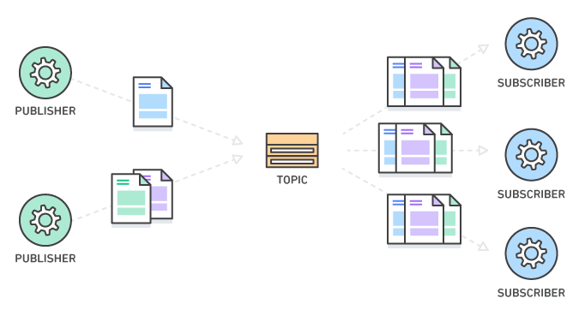
2.2. Publish / Subscribe hoạt động như thế nào
Trong mô hình nhắn tin Pub/Sub, bên gửi dữ liệu (người phát hành) sẽ gửi tin nhắn đến bất kỳ số lượng người đăng ký nào quan tâm. Các thiết bị có thể đăng ký nhiều kênh và chỉ nhận được tin nhắn từ các kênh mà chúng đã đăng ký. Các tin nhắn này không đồng bộ và hoàn toàn tách biệt với nhau. Việc tách rời bên sản xuất dữ liệu và bên tiêu thụ cho phép gửi tin nhắn với khối lượng lớn và dễ dàng mở rộng quy mô.

Slide 40
2.2. Publish / Subscribe hoạt động như thế nào
Không giống như kết nối máy chủ-máy khách, nơi dữ liệu được gửi trực tiếp, các nhà xuất bản trong mô hình Pub/Sub không biết người đăng ký của họ. Thay vào đó, các nhà xuất bản gửi thông tin đến các kênh dựa trên chủ đề. Các nhà xuất bản cũng có thể đăng ký các kênh khác, và các luồng dữ liệu có thể được ghép kênh, hỗ trợ giao tiếp một-đến-một, một-đến-nhiều và nhiều-đến-một. Cấu hình này đảm bảo phân bổ khối lượng công việc đồng đều và độ tin cậy.
Người đăng ký thường sử dụng một trung gian truyền tin (message broker) để quản lý các đăng ký của họ, đảm bảo dữ liệu được tổ chức và phân phối chính xác. Ví dụ, MQTT , một giao thức truyền thông của ISO , sử dụng mô hình Pub/Sub, và nhiều trung gian truyền tin mã nguồn mở hỗ trợ việc triển khai nó.
Mô hình Pub/Sub đảm bảo dữ liệu được gửi đến người đăng ký theo thứ tự người gửi nhận được, lý tưởng cho các ứng dụng thời gian thực như ứng dụng giao dịch chứng khoán hoặc bảng điểm trực tiếp.

Slide 41
2.
Cơ chế gửi dữ liệu Publish và nhận dữ liệu thông qua Subscribe
2.1 Publish / Subscribe là gì ?
2.2 Publish / Subscribe hoạt động như thế nào
2.3 Các trường hợp sử dụng Publish / Subscribe
2.4. Ưu điểm của việc sử dụng Publish / Subscribe
2.4. Nhược điểm của việc sử dụng Publish / Subscribe

Slide 42
2.3. Các trường hợp sử dụng Publish / Subscribe
Thu thập tương tác người dùng và sự kiện máy chủ. Để sử dụng các sự kiện tương tác người dùng từ các ứng dụng cuối hoặc sự kiện máy chủ từ hệ thống của bạn, bạn có thể chuyển tiếp chúng đến Pub/Sub. Sau đó, bạn có thể sử dụng một công cụ xử lý luồng dữ liệu, chẳng hạn như Dataflow, để chuyển các sự kiện đến cơ sở dữ liệu. Ví dụ về các cơ sở dữ liệu như vậy là BigQuery, Bigtable và Cloud Storage. Pub/Sub cho phép bạn thu thập các sự kiện từ nhiều máy khách cùng một lúc.
Phân phối sự kiện theo thời gian thực. Các sự kiện, dù thô hay đã được xử lý, có thể được cung cấp cho nhiều ứng dụng trong nhóm và tổ chức của bạn để xử lý theo thời gian thực. Pub/Sub hỗ trợ "bus sự kiện doanh nghiệp" và các mẫu thiết kế ứng dụng hướng sự kiện. Pub/Sub cho phép bạn tích hợp với nhiều hệ thống xuất sự kiện sang Pub/Sub.
Sao chép dữ liệu giữa các cơ sở dữ liệu. Mô hình Pub/Sub thường được sử dụng để phân phối các sự kiện thay đổi từ cơ sở dữ liệu. Các sự kiện này có thể được sử dụng để xây dựng một cái nhìn tổng quan về trạng thái và lịch sử trạng thái của cơ sở dữ liệu trong BigQuery và các hệ thống lưu trữ dữ liệu khác.

Slide 43
2.3. Các trường hợp sử dụng Publish / Subscribe
Xử lý song song và quy trình công việc. Bạn có thể phân phối hiệu quả nhiều tác vụ cho nhiều tiến trình xử lý bằng cách sử dụng tin nhắn Pub/Sub để giao tiếp với các tiến trình này. Ví dụ về các tác vụ như vậy là nén tệp văn bản, gửi thông báo email, đánh giá mô hình AI và định dạng lại hình ảnh.
Hệ thống truyền tải sự kiện doanh nghiệp. Bạn có thể tạo một hệ thống truyền tải dữ liệu thời gian thực trên toàn doanh nghiệp, phân phối các sự kiện kinh doanh, cập nhật cơ sở dữ liệu và sự kiện phân tích trên toàn tổ chức.
Truyền dữ liệu từ các ứng dụng, dịch vụ hoặc thiết bị IoT. Ví dụ, một ứng dụng SaaS có thể xuất bản nguồn cấp dữ liệu sự kiện theo thời gian thực. Hoặc, một cảm biến tại nhà có thể truyền dữ liệu đến Pub/Sub để sử dụng trong các sản phẩm Google Cloud khác thông qua một quy trình xử lý dữ liệu.
Làm mới bộ nhớ đệm phân tán. Ví dụ, một ứng dụng có thể phát hành các sự kiện vô hiệu hóa để cập nhật ID của các đối tượng đã thay đổi.
Cân bằng tải để đảm bảo độ tin cậy. Ví dụ, các phiên bản của một dịch vụ có thể được triển khai trên Compute Engine ở nhiều vùng khác nhau nhưng cùng đăng ký một chủ đề chung. Khi dịch vụ gặp sự cố ở bất kỳ vùng nào, các vùng khác có thể tự động đảm nhận tải.

Slide 44
2.4. Ưu điểm của việc sử dụng Publish / Subscribe
Khả năng mở rộng
Một trong những ưu điểm lớn nhất của Pub/Sub là khả năng mở rộng hệ thống một cách linh hoạt. Pub/Sub tách biệt các nhà xuất bản khỏi người đăng ký, cho phép họ hoạt động độc lập. Nhờ đó, bạn có thể phát triển và mở rộng từng thành phần mà không cần lo lắng về ảnh hưởng dây chuyền đến các lĩnh vực khác.
Quan trọng hơn hết, tính độc lập này có nghĩa là có thể mở rộng quy mô trực tiếp khi cần thiết mà không làm quá tải bất kỳ thành phần chương trình nào. Hệ thống nhắn tin Pub/Sub có thể mở rộng quy mô trên toàn Internet và có phạm vi toàn cầu bằng cách phân phối tài nguyên.
Độ trễ thấp
Mô hình nhắn tin Pub/Sub được lập trình sao cho mỗi thành phần có thể giảm thiểu thông tin được chia sẻ. Trong phương pháp Publish/Subscribe, giao tiếp dựa trên sự kiện và sử dụng thông báo. Không cần phải liên tục truy vấn máy chủ để lấy thông tin, giúp giảm độ trễ.

Slide 45
2.
Cơ chế gửi dữ liệu Publish và nhận dữ liệu thông qua Subscribe
2.1 Publish / Subscribe là gì ?
2.2 Publish / Subscribe hoạt động như thế nào
2.3 Các trường hợp sử dụng Publish / Subscribe
2.4. Ưu điểm của việc sử dụng Publish / Subscribe
2.4. Nhược điểm của việc sử dụng Publish / Subscribe

Slide 46
2.4. Ưu điểm của việc sử dụng Publish / Subscribe
Sự liên kết lỏng lẻo của các hệ thống
Vì các nhà xuất bản và người đăng ký được tách biệt, nên không cần sự phụ thuộc giữa các dịch vụ để vận chuyển và phân phối dữ liệu. Ví dụ, trong mô hình kết nối truyền thống, như mối quan hệ máy khách-máy chủ, máy khách cần máy chủ phải hoạt động để gửi tin nhắn đến máy chủ. Với mô hình Pub/Sub, các nhà xuất bản và người đăng ký riêng biệt không cần quan tâm đến trạng thái của các hệ thống khác, điều này giúp tăng tính nhất quán trong việc phân phối dữ liệu.
Quy trình làm việc cân bằng
Pub/Sub rất hữu ích trong việc quản lý quy trình làm việc. Ví dụ, nó cực kỳ hiệu quả trong việc di chuyển dữ liệu giữa các cơ sở dữ liệu và trong bộ nhớ lưu trữ. Một hàng đợi lớn các tác vụ có thể dễ dàng được phân phối giữa nhiều thiết bị để đạt được khối lượng công việc cân bằng nhất.
Cảnh báo và thông báo hệ thống
Mô hình Pub/Sub đơn giản hóa việc giao tiếp và cho phép các thiết bị gửi thông báo theo thời gian thực . Điều này cho phép truyền tải tức thì các bản cập nhật và cảnh báo quan trọng đến máy chủ và bất kỳ máy khách nào ở phía người dùng.

Slide 47
2.
Cơ chế gửi dữ liệu Publish và nhận dữ liệu thông qua Subscribe
2.1 Publish / Subscribe là gì ?
2.2 Publish / Subscribe hoạt động như thế nào
2.3 Các trường hợp sử dụng Publish / Subscribe
2.4. Ưu điểm của việc sử dụng Publish / Subscribe
2.4. Nhược điểm của việc sử dụng Publish / Subscribe

Slide 48
2.5. Nhược điểm của việc sử dụng Publish / Subscribe
Gửi tin nhắn thất bại
Vấn đề nổi bật nhất của mô hình giao tiếp Pub/Sub xuất phát từ một trong những ưu điểm lớn nhất của nó, đó là sự tách biệt giữa người sản xuất dữ liệu và người nhận dữ liệu. Việc gửi tin nhắn thất bại có thể là một vấn đề đối với các dịch vụ Pub/Sub vì chúng không có kết nối hoặc liên lạc với nhau. Người gửi cần biết liệu tin nhắn của họ có đến được tất cả người nhận hay không, và người nhận không thể biết liệu họ có nhận được tất cả các thông tin liên lạc từ người gửi hay không.
Người đăng ký phải giả định rằng họ đang nhận được tất cả các tin nhắn đã được xuất bản, điều này có thể gây ra sự cố nếu họ bỏ sót một số thông tin nhất định. Đây là một mối lo ngại đã được biết đến rộng rãi và có thể gây ra hậu quả nghiêm trọng, và các API khác nhau nhằm mục đích khắc phục vấn đề này bằng các tham số bổ sung. Sử dụng một trung gian tin nhắn cũng giúp đảm bảo việc gửi tin nhắn thành công.

Slide 49
2.5. Nhược điểm của việc sử dụng Publish / Subscribe
Sự bất ổn khi mở rộng quy mô nhanh chóng
Nếu không có các biện pháp kiểm soát và cân bằng bổ sung, sự bất ổn có thể xảy ra khi chương trình Pub/Sub mở rộng quy mô nhanh chóng. Điều này có thể dẫn đến nguy cơ quá tải khi số lượng yêu cầu của người đăng ký làm bão hòa băng thông mạng trong một thời gian và gây ra hiện tượng chậm mạng.
Việc điều chỉnh tỷ lệ động có thể không cần thiết.
Mô hình Pub/Sub có thể quá phức tạp đối với các hoạt động quy mô nhỏ. Nếu một chương trình không có khả năng mở rộng theo cấp số nhân, các phương pháp khác như thăm dò (polling) có thể phù hợp hơn cho trường hợp sử dụng đó.

Slide 50
3.
Tạo tài khoản trên Adafruit-IO

Slide 51
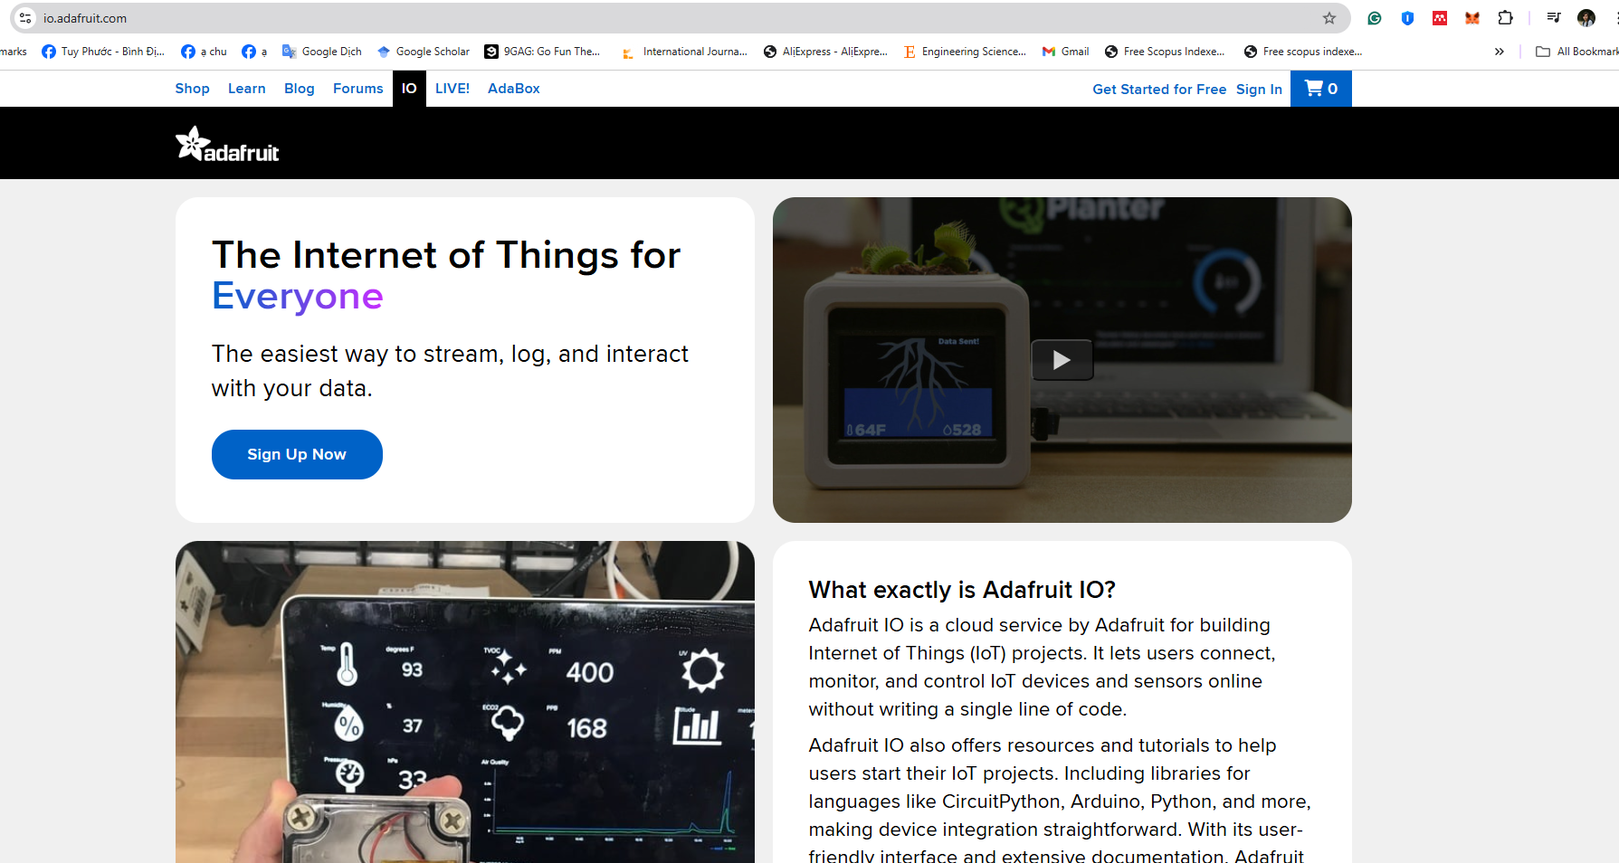
Truy cập https://io.adafruit.com/

Slide 52

Chọn Sign in

Slide 53
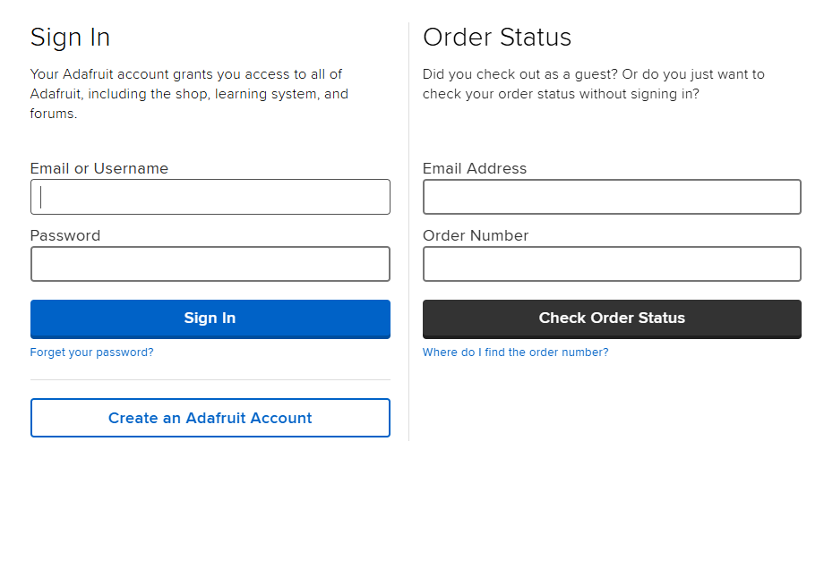
Chọn Create an Adafruit Account

Slide 54
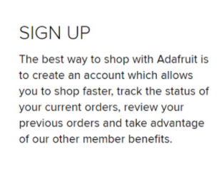
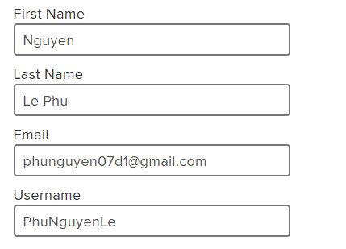
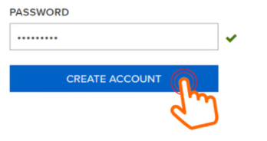
Điền các thông tin cần thiết sau đó chọn Create account

Slide 55
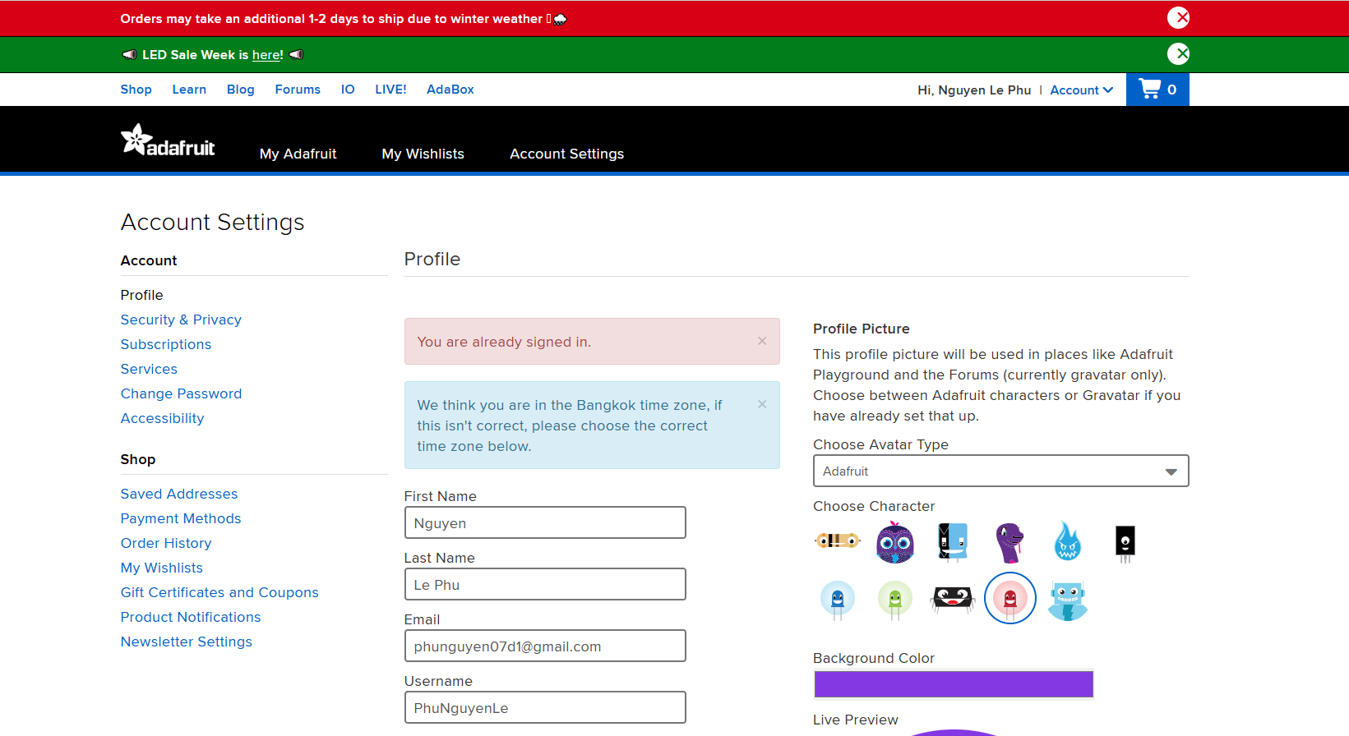
Đăng nhập vào

Slide 56
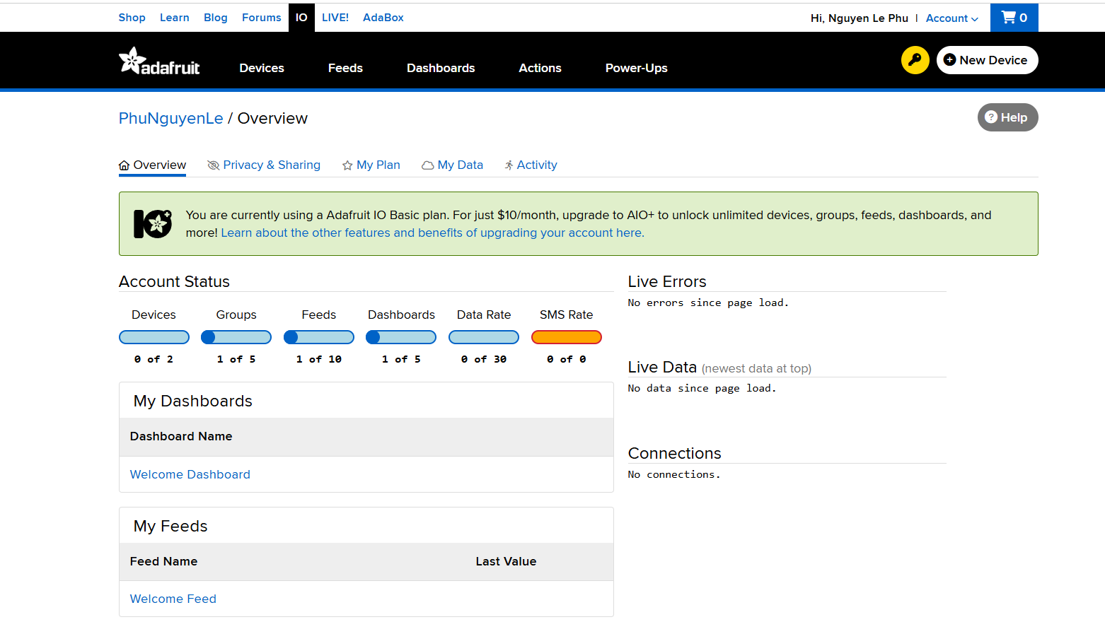
Chọn IO, sau đó chọn biểu tượng chìa khóa vàng

Slide 57
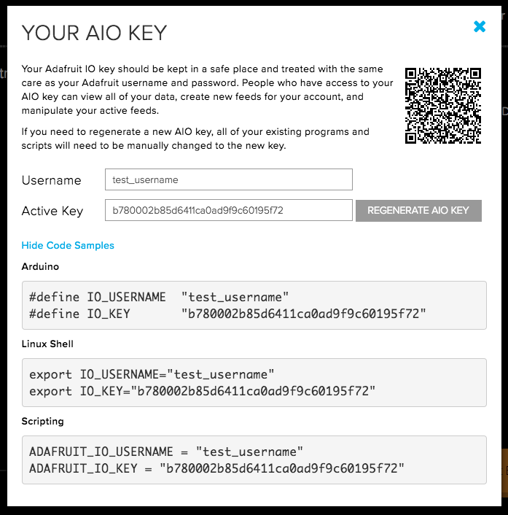
Sao lưu các thông tin tài khoản

Slide 58
4.
Quản lý kênh dữ liệu trên Adafruit-IO

Slide 59
Trong Adafruit IO, “kênh dữ liệu” được gọi là Feed. Đây là đơn vị lưu trữ và truyền dữ liệu giữa thiết bị (ví dụ Arduino, ESP8266, ESP32…) và dashboard hoặc ứng dụng khác qua giao thức MQTT/REST.
Hướng dẫn quản lý Feed:
Bước tạo Feed
Đăng nhập vào Adafruit IO
Vào mục Feeds
Chọn Create a New Feed
Nhập:
Name: tên hiển thị
Key: định danh kỹ thuật (không dấu, không khoảng trắng)
Description (tuỳ chọn)

Slide 60
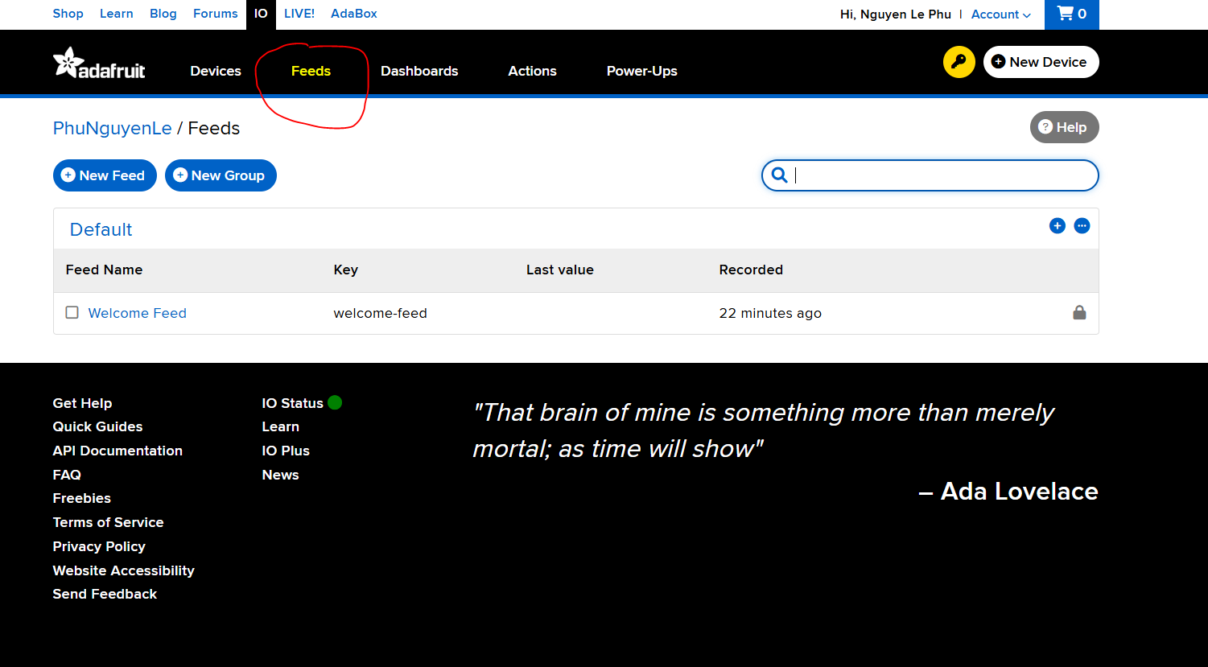

Slide 61
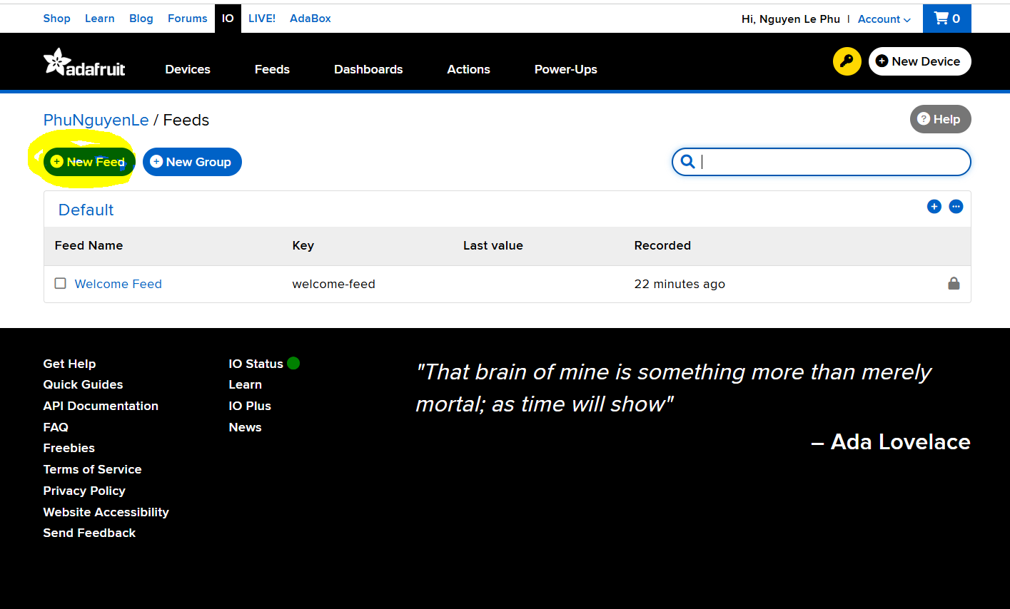

Slide 62
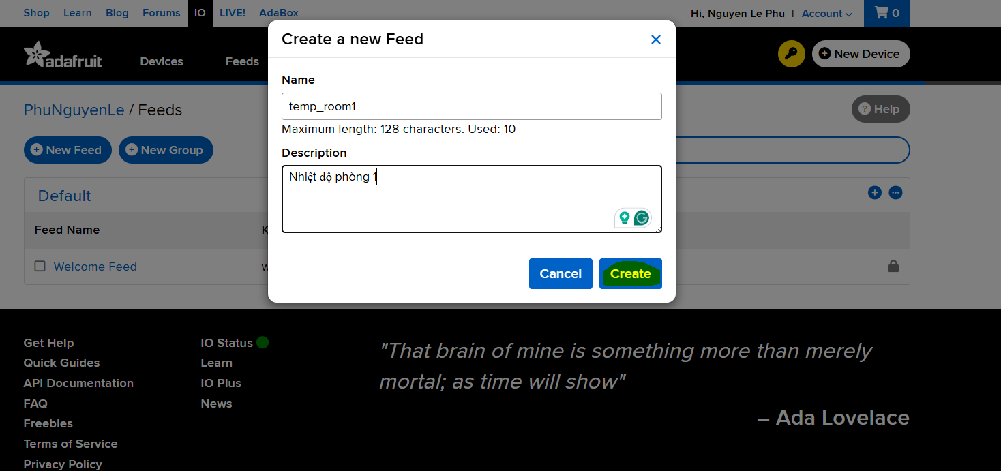

Slide 63
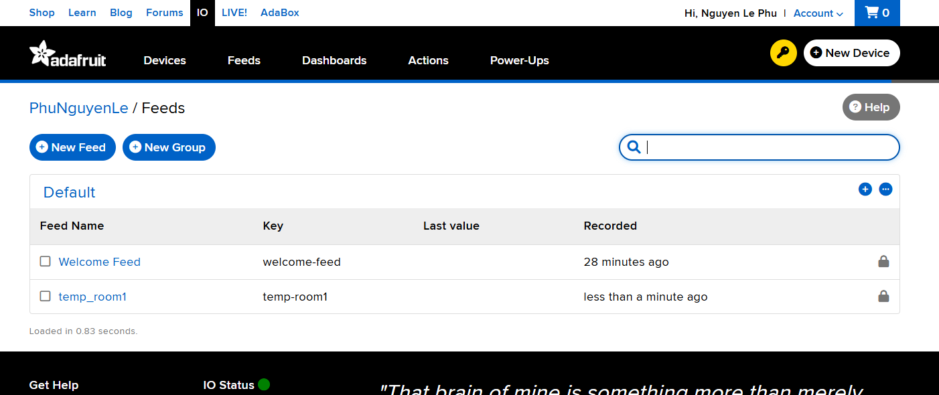

Slide 64
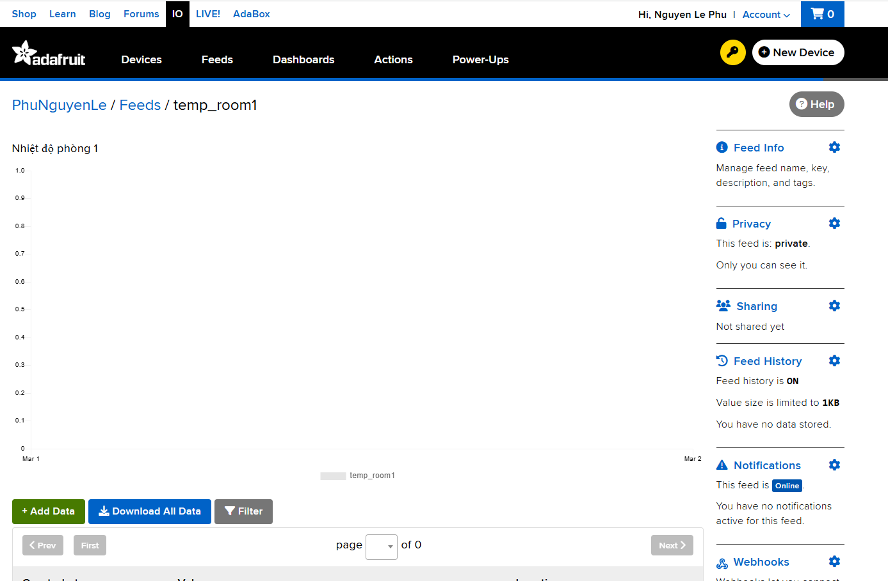

Slide 65
Cấu trúc và cơ chế lưu trữ dữ liệu
Mỗi Feed:
Lưu dữ liệu theo thời gian (time-series)
Mỗi record gồm:
value
created_at
lat, lon, ele (nếu có)
Adafruit IO Free plan:
Giới hạn số lượng data point/phút
Giới hạn tổng số feed
Giới hạn lưu trữ theo thời gian

Slide 66
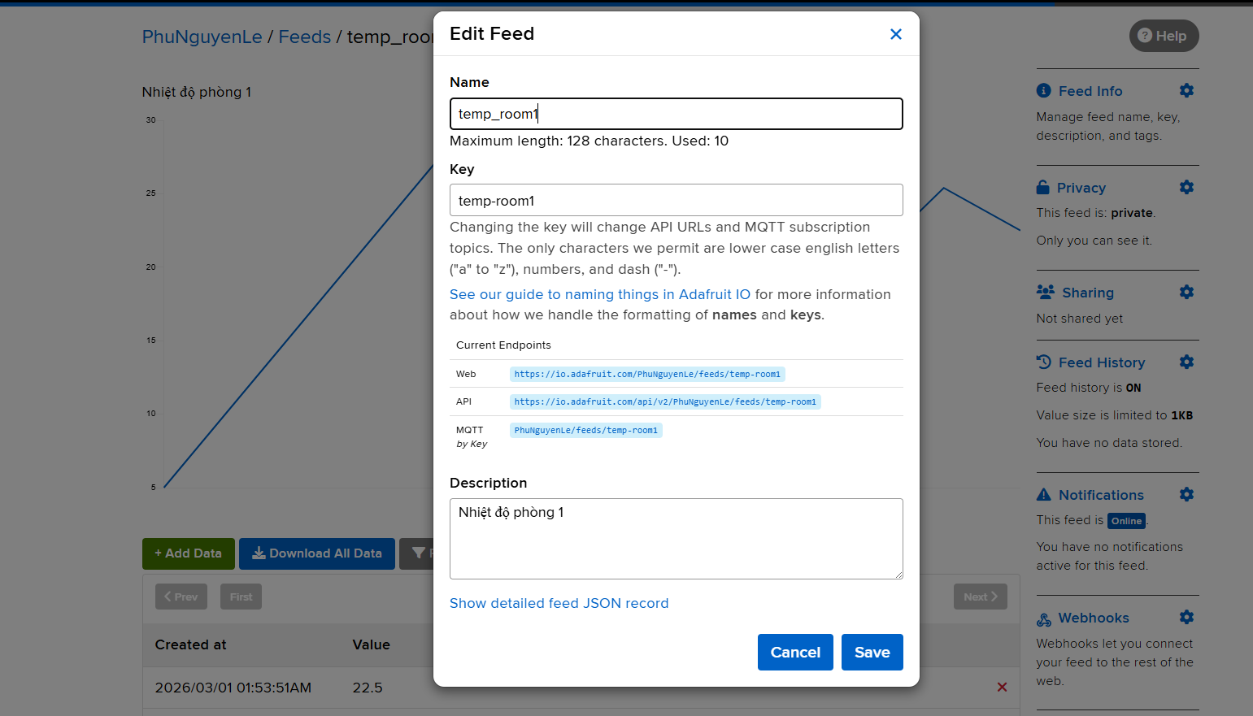
Cấu trúc và cơ chế lưu trữ dữ liệu
Mỗi Feed:
Lưu dữ liệu theo thời gian (time-series)
Mỗi record gồm:
value
created_at
lat, lon, ele (nếu có)
Adafruit IO Free plan:
Giới hạn số lượng data point/phút
Giới hạn tổng số feed
Giới hạn lưu trữ theo thời gian

Slide 67
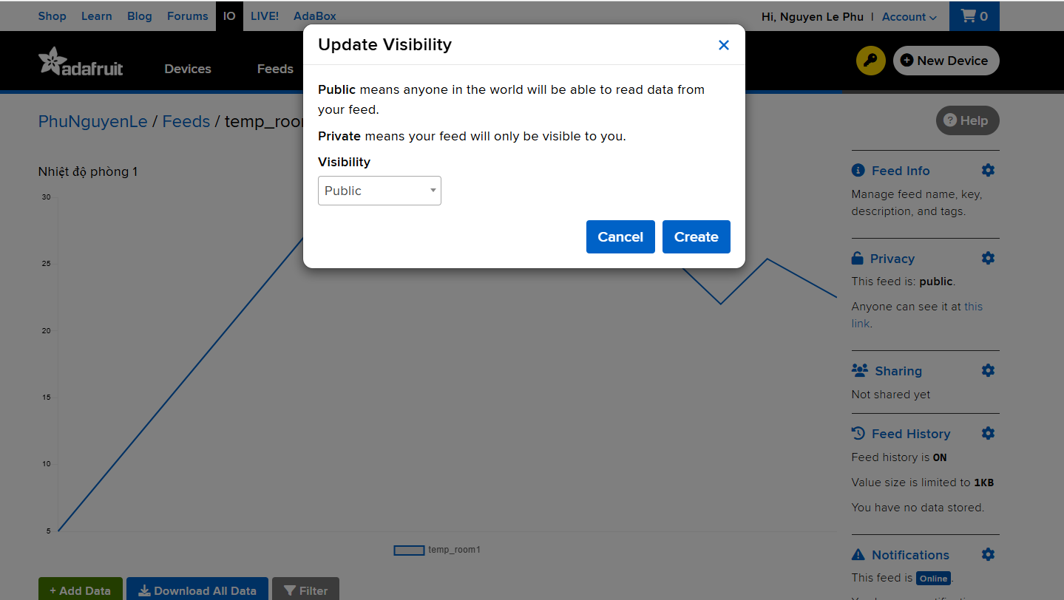
Cấu trúc và cơ chế lưu trữ dữ liệu
Mỗi Feed:
Lưu dữ liệu theo thời gian (time-series)
Mỗi record gồm:
value
created_at
lat, lon, ele (nếu có)
Adafruit IO Free plan:
Giới hạn số lượng data point/phút
Giới hạn tổng số feed
Giới hạn lưu trữ theo thời gian

Slide 68
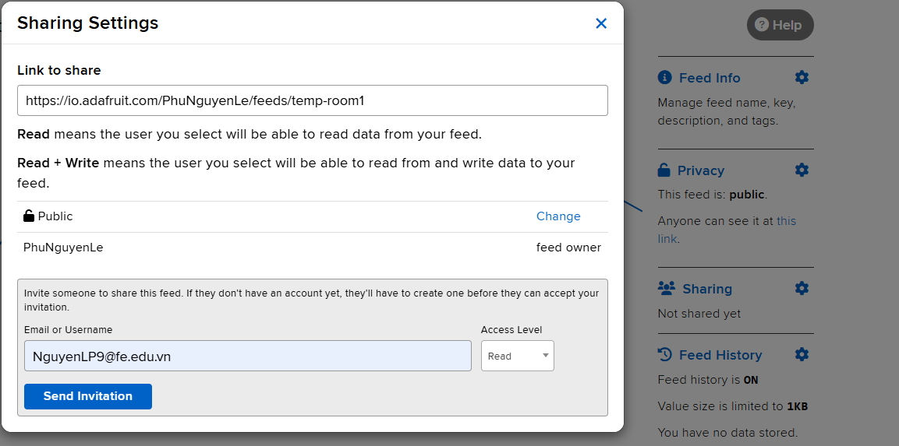
Cấu trúc và cơ chế lưu trữ dữ liệu

Slide 69
Quản lý dữ liệu Feed
Xem dữ liệu
Vào Feed → View Data Hiển thị dạng:
Bảng
Biểu đồ thời gian
Xóa dữ liệu
Có thể:
Xóa từng record
Xóa toàn bộ data trong feed
Xóa cả feed
Xuất dữ liệu
Có thể export CSV để:
Phân tích bằng Excel
Dùng cho Machine Learning
Thống kê

Slide 70
5.
Tạo màn hình điều hành trên Adafruit IO
.

Slide 71
Trong Adafruit IO, “màn hình điều hành” chính là Dashboard. Đây là lớp giao diện trực quan để:
• Giám sát dữ liệu thời gian thực • Điều khiển thiết bị từ xa • Phân tích xu hướng theo thời gian
Tạo Dashboard mới
Bước thực hiện:
Đăng nhập Adafruit IO
Chọn mục Dashboards
Nhấn New Dashboard
Nhập:
Name (ví dụ: IoT_Room1_Control)
Description (tuỳ chọn)
Create
Dashboard lúc này đang trống (blank canvas).
hêm Block vào Dashboard
Block là thành phần giao diện liên kết với Feed.
Chọn Create New Block → chọn loại block → chọn Feed cần gắn.

Slide 72
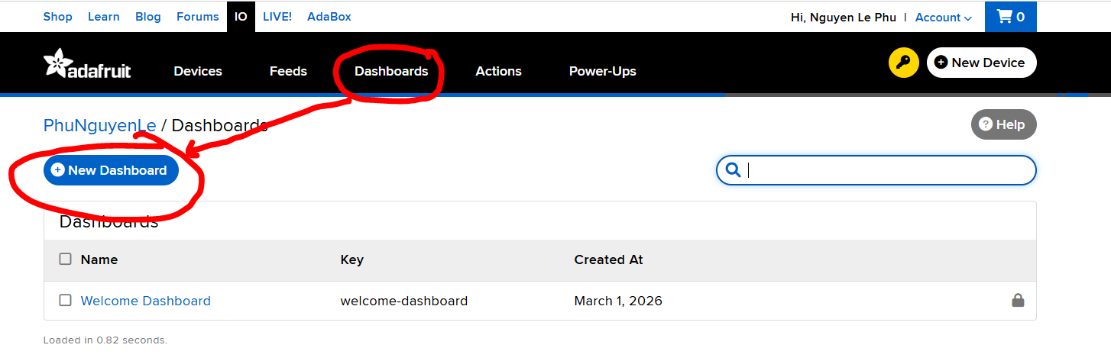
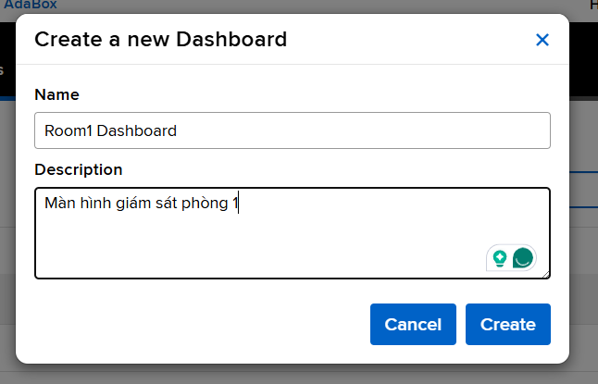

Slide 73
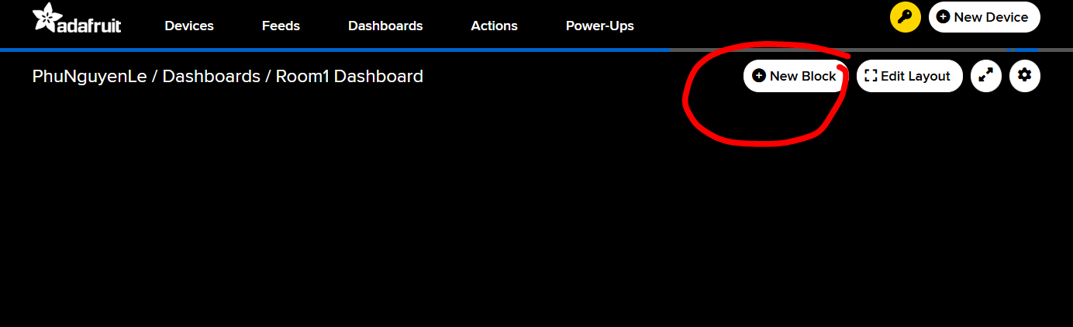

Slide 74
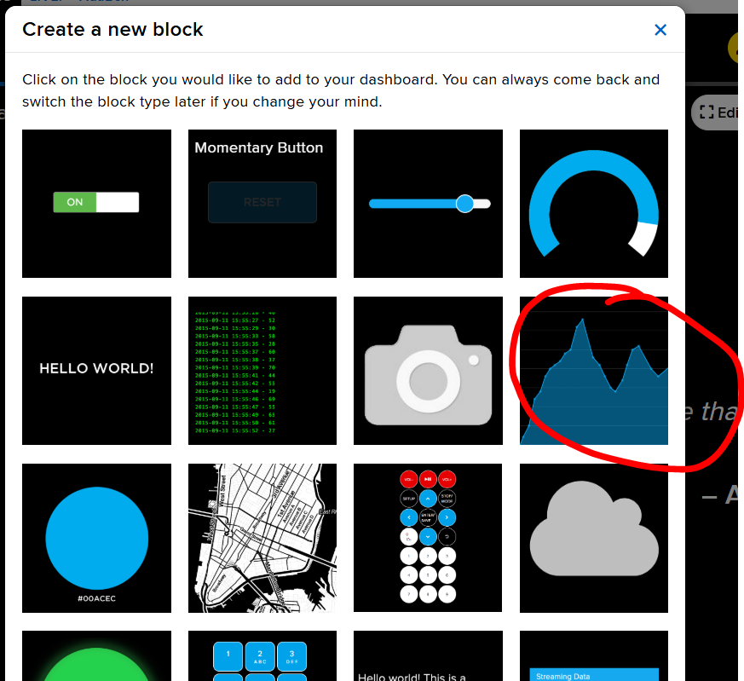

Slide 75
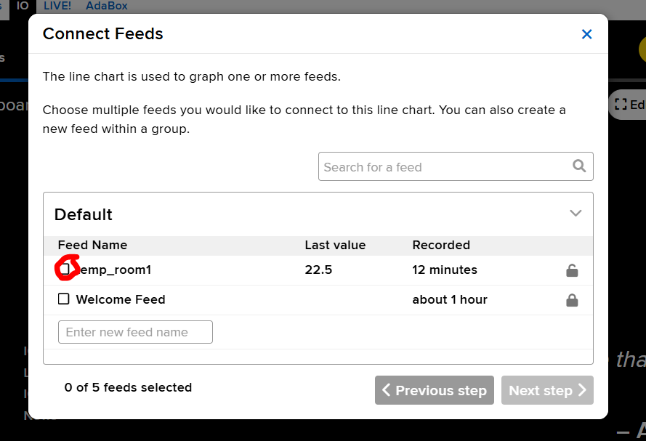

Slide 76
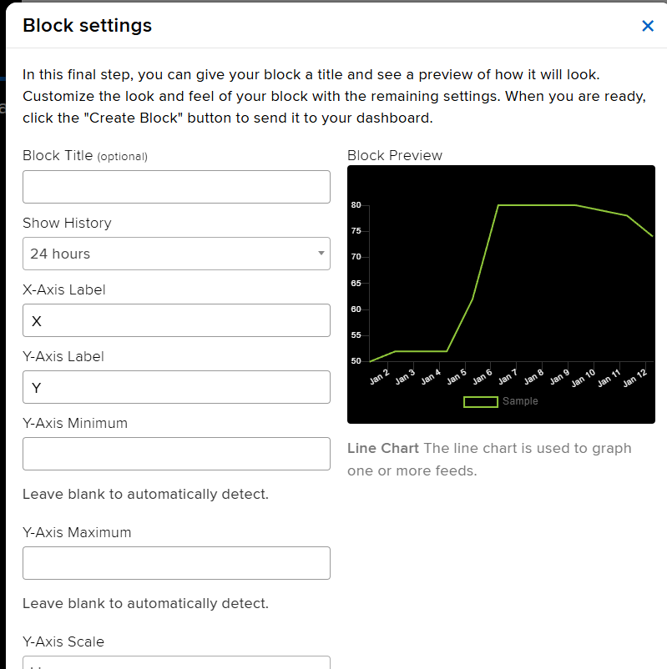

Slide 77
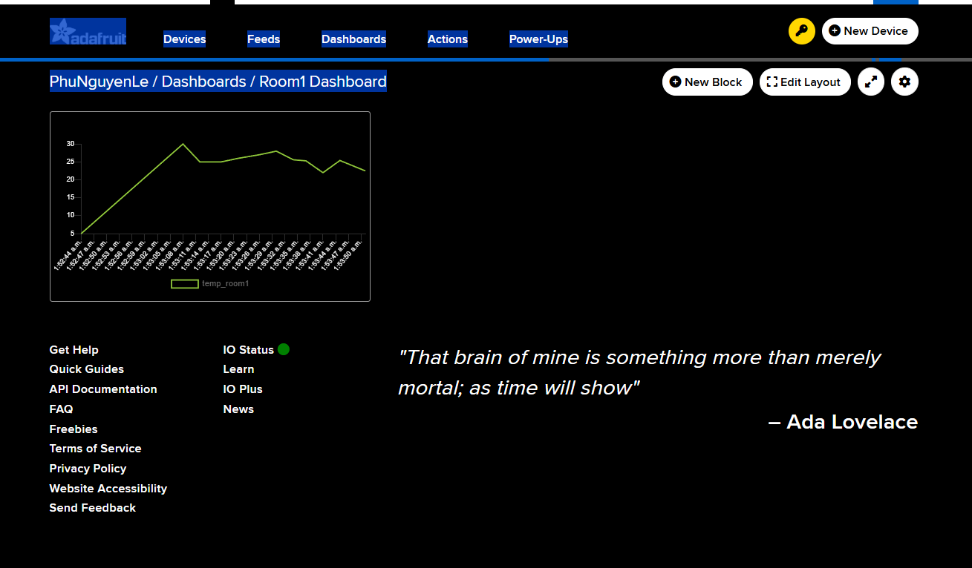

Slide 78
Trên nền tảng Adafruit IO, nội dung có thể tóm tắt dạng ý như sau:
• Thiết kế dashboard theo cấu trúc ba tầng rõ ràng
• Tầng 1 (giám sát tức thời): Gauge nhiệt độ và Gauge độ ẩm
• Tầng 2 (phân tích xu hướng): Line Chart nhiệt độ và Line Chart độ ẩm
• Tầng 3 (điều khiển): Toggle quạt, Toggle đèn, Slider điều chỉnh tham số
• Nguyên tắc thiết kế: tách biệt nhóm giám sát và nhóm điều khiển để tránh rối giao diện
• Luồng dữ liệu : Sensor → Publish → Feed → Dashboard (hiển thị)
• Luồng điều khiển ngược: Dashboard → Feed → Device Subscribe → Actuator
• Cấu hình realtime: bật Auto Refresh, chọn Time Window phù hợp giới hạn gói Free
• Khi hệ thống mở rộng: tạo nhiều Dashboard theo từng khu vực (Room1, Room2, Outdoor) hoặc sử dụng Group Feed để quản lý theo thiết bị và đảm bảo khả năng mở rộng hệ thống

Slide 79
6.
Thư viện lập trình cho kết nối MQTT

Slide 80
MQTT (Message Queuing Telemetry Transport) là giao thức truyền thông điệp (message) theo mô hình publish/subscribe (cung cấp / thuê bao), được sử dụng cho các thiết bị IoT với băng thông thấp, độ tin cậy cao và khả năng được sử dụng trong mạng lưới không ổn định. Nó dựa trên một Broker (tạm dịch là “Máy chủ môi giới”) “nhẹ” (khá ít xử lý) và được thiết kế có tính mở (tức là không đặc trưng cho ứng dụng cụ thể nào), đơn giản và dễ cài đặt.
MQTT là lựa chọn lý tưởng trong các môi trường như:
Những nơi mà giá mạng viễn thông đắt đỏ hoặc băng thông thấp hay thiếu tin cậy.
Khi chạy trên thiết bị nhúng bị giới hạn về tài nguyên tốc độ và bộ nhớ.
Bởi vì giao thức này sử dụng băng thông thấp trong môi trường có độ trễ cao nên nó là một giao thức lý tưởng cho các ứng dụng M2M (Machine to Machine).
MQTT cũng là giao thức được sử dụng trong Facebook Messenger
Lịch sử hình thành
MQTT được phát minh bởi Andy Stanford - Clark (IBM) và Arlen Nipper (EUROTECH) cuối năm 1999 khi mà nhiệm vụ của họ là tạo ra một giao thức sao cho sự hao phí năng lượng và băng thông là thấp nhất để kết nối đến đường ống dẫn dầu thông qua sự kết nối của vệ tinh.
Năm 2011, IBM và Eurotech đã trao lại MQTT cho một dự án của Eclipse có tên là Paho.
Năm 2013 MQTT đã được đệ trình lên OASIS (Organization for the Advancement of Structured Information Standards) để chuẩn hóa.

Slide 81
Tính năng, đặc điểm nổi bật
Dạng truyền thông điệp theo mô hình Pub/Sub cung cấp việc truyền tin phân tán một chiều, tách biệt với phần ứng dụng.
Việc truyền thông điệp là ngay lập tức, không quan tâm đến nội dung được truyền.
Sử dụng TCP/IP là giao thức nền.
Tồn tại ba mức độ tin cậy cho việc truyền dữ liệu (QoS: Quality of service)
QoS 0: Broker/client sẽ gửi dữ liệu đúng một lần, quá trình gửi được xác nhận bởi chỉ giao thức TCP/IP.
QoS 1: Broker/client sẽ gửi dữ liệu với ít nhất một lần xác nhận từ đầu kia, nghĩa là có thể có nhiều hơn 1 lần xác nhận đã nhận được dữ liệu.
QoS 2: Broker/client đảm bảo khi gửi dữ liệu thì phía nhận chỉ nhận được đúng một lần, quá trình này phải trải qua 4 bước bắt tay.
Phần bao bọc dữ liệu truyền nhỏ và được giảm đến mức tối thiểu để giảm tải cho đường truyền.
Ưu điểm của MQTT
Với những tính năng, đặc điểm nổi bật trên, MQTT mang lại nhiều lợi ích nhất là trong hệ thống SCADA (Supervisory Control And Data Acquisition) khi truy cập dữ liệu IoT.
Truyền thông tin hiệu quả hơn.Tăng khả năng mở rộng.Giảm đáng kể tiêu thụ băng thông mạng.
Rất phù hợp cho điều khiển và do thám.Tối đa hóa băng thông có sẵn.Chi phí thấp.Rất an toàn, bảo mật.
Được sử dụng trong các ngành công nghiệp dầu khí, các công ty lớn như Amazon, Facebook, ....
Tiết kiệm thời gian phát triển.Giao thức publish/subscribe thu thập nhiều dữ liệu hơn và tốn ít băng thông

Slide 82
MQTT (Message Queuing Telemetry Transport) là giao thức publish/subscribe nhẹ, thường dùng trong IoT để kết nối thiết bị với broker như Adafruit IO. Việc lựa chọn thư viện phụ thuộc vào phần cứng và môi trường phát triển.
Thư viện | Nền tảng | Mức độ phức tạp | Hỗ trợ SSL/TLS | Cơ chế hoạt động | Ưu điểm chính | Nhược điểm | Phù hợp sử dụng
PubSubClient | Arduino, ESP8266, ESP32 | Thấp | Có (gián tiếp qua WiFiClientSecure) | Blocking | Nhẹ, dễ dùng, phổ biến | Không tối ưu cho hệ thống nhiều task | Lab, dự án nhỏ
Adafruit MQTT Library | Arduino, ESP8266, ESP32 | Trung bình | Có | Blocking | Tối ưu cho Adafruit IO, cấu trúc feed rõ ràng | Ít linh hoạt hơn PubSubClient | Làm việc trực tiếp với Adafruit IO
AsyncMqttClient | ESP8266, ESP32 | Trung bình–Cao | Có | Non-blocking (Async) | Hiệu suất cao, phù hợp FreeRTOS | Cấu hình phức tạp hơn | Hệ thống realtime, đa nhiệm
Eclipse Paho | Python, C, Java | Trung bình | Có | Blocking/Async (tuỳ bản) | Chuẩn công nghiệp, ổn định cao | Cần môi trường OS | Raspberry Pi, server
MQTT.js | Node.js | Thấp–Trung bình | Có | Event-driven | Tích hợp tốt với web backend | Không dùng cho MCU | Web server, IoT gateway
Eclipse Mosquitto (client lib) | Linux embedded | Trung bình | Có | Blocking | Ổn định, dùng trong hệ thống công nghiệp | Cấu hình CLI nhiều | Gateway, hệ thống công nghiệp

Slide 83
Nếu xét theo kiến trúc hệ thống:
• MCU tài nguyên thấp → PubSubClient • MCU cần hiệu năng cao / realtime → AsyncMqttClient • Server / xử lý dữ liệu → Eclipse Paho • Backend web → MQTT.js • Gateway Linux → Mosquitto client

Slide 84
7.
Hiện thực chương trình gửi và nhận dữ liệu với Server
.

Slide 85
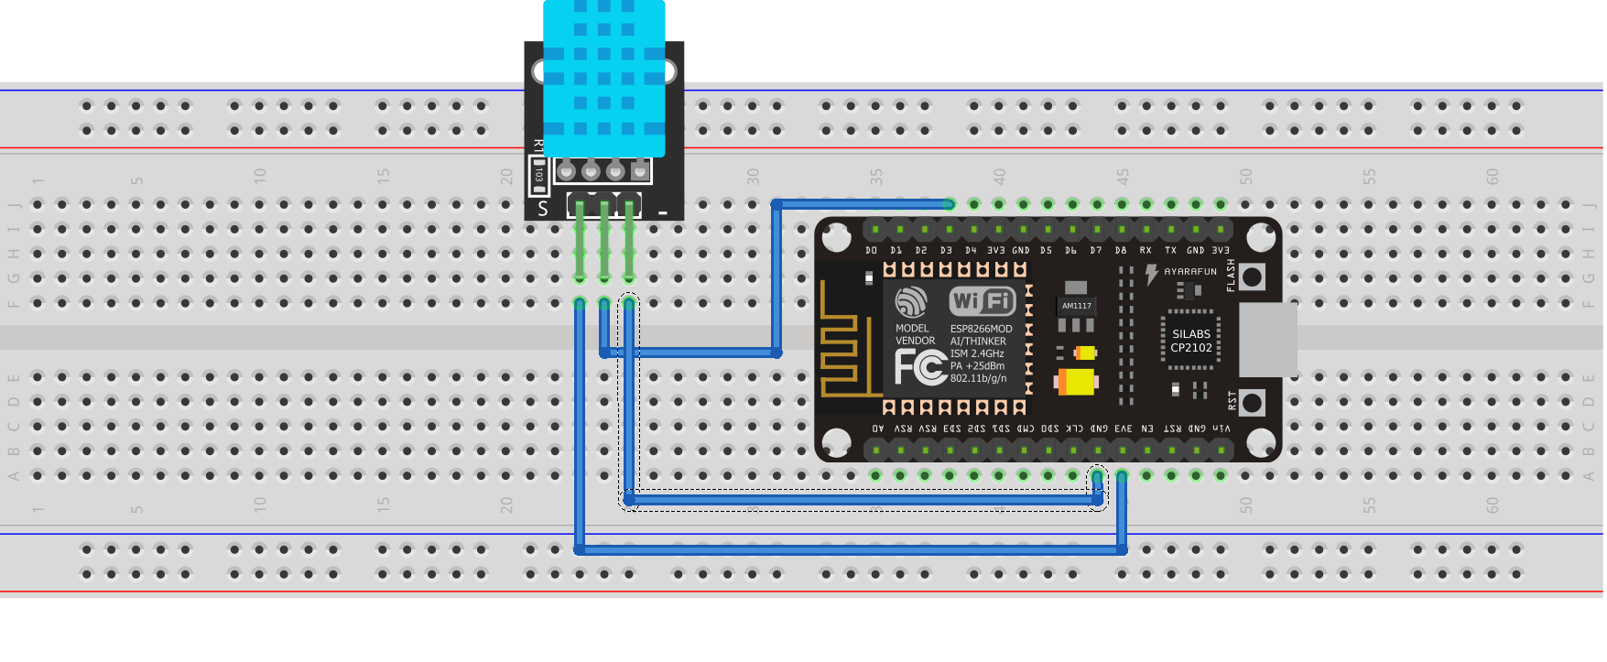
Chuẩn bị phần cứng
Thiết bị cần có:
ESP32 Cảm biến DHT22 Điện trở 10kΩ (kéo lên nếu dùng bản không có sẵn) Dây nối
Kết nối chân:
DHT22 VCC → 3.3V DHT22 GND → GND DHT22 DATA → GPIO 4 (có thể đổi) Điện trở 10kΩ giữa VCC và DATA

Slide 86
Tạo Feed trên Adafruit IO
Đăng nhập Adafruit IO Vào Feeds → Create New Feed
Tạo Feed:
Name: temp_room1 Key: temp_room1
Ghi lại:
Username AIO Key
Cài thư viện Arduino IDE
Mở Arduino IDE → Library Manager → cài:
DHT sensor library (Adafruit) Adafruit Unified Sensor PubSubClient

Slide 87
#include <WiFi.h>
#include <PubSubClient.h>
#include "DHT.h"
#define WIFI_SSID "YOUR_WIFI"
#define WIFI_PASS "YOUR_PASSWORD"
#define AIO_SERVER "io.adafruit.com"
#define AIO_SERVERPORT 1883
#define AIO_USERNAME "YOUR_USERNAME"
#define AIO_KEY "YOUR_AIO_KEY"
#define DHTPIN 4
#define DHTTYPE DHT22
WiFiClient espClient;
PubSubClient client(espClient);
DHT dht(DHTPIN, DHTTYPE);
void connectWiFi() {
WiFi.begin(WIFI_SSID, WIFI_PASS);
while (WiFi.status() != WL_CONNECTED) {
delay(500);
}
}
void connectMQTT() {
while (!client.connected()) {
client.connect(AIO_USERNAME, AIO_USERNAME, AIO_KEY);
}
}
void setup() {
Serial.begin(115200);
dht.begin();
connectWiFi();
client.setServer(AIO_SERVER, AIO_SERVERPORT);
}
void loop() {
if (!client.connected()) {
connectMQTT();
}
float temp = dht.readTemperature();
if (!isnan(temp)) {
char payload[10];
dtostrf(temp, 4, 2, payload);
client.publish(AIO_USERNAME "/feeds/temp_room1", payload);
}
client.loop();
delay(5000);
}

Slide 88
Tạo Dashboard
Vào Dashboards → Create New Dashboard
Thêm Block:
Gauge → chọn feed temp_room1 Min: 0 Max: 50
Hoặc Line Chart để xem theo thời gian
Kiểm tra hoạt động
Mở Serial Monitor Kiểm tra WiFi kết nối Kiểm tra publish thành công
Vào Dashboard → Quan sát nhiệt độ realtime

